Slide 1
EUROPA.-LA VUELTA AL MUNDO EN 885JARDINES.-DIVERSIFICADO CON VARIOS PAISES.-ALSMEER.-KEUKENHOF.-LIES VANDERBERGHE.-LUOYANG PEONY FESTIVAL.-INTERNATIONAL FLORA DE MONTREAL.-
Selección de textos y fotografías por
JOSE ELIAS BONELLS

Slide 2
AALSMEER
Aalsmeer es un municipio y una ciudad de los Países Bajos, esta ubicada a 13 km. al suroeste de Ámsterdam.
Es conocida como la capital mundial de las flores por existir la subasta de flores mas grande del mundo.
Las flores subastadas en el mercado se distribuyen por todo el mundo.

Slide 3
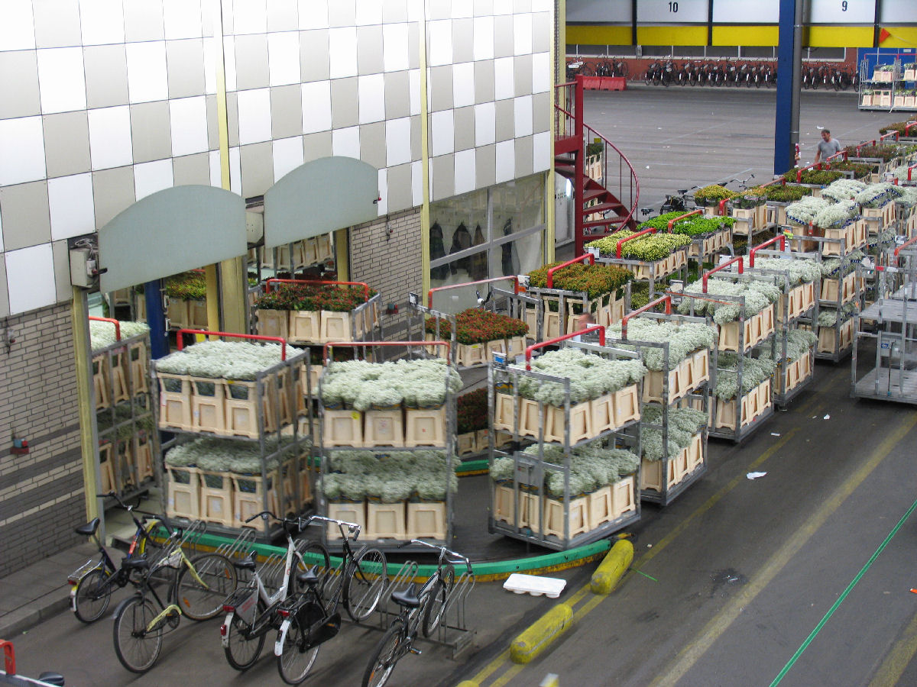
Notes:
Aalsmeer

Slide 4
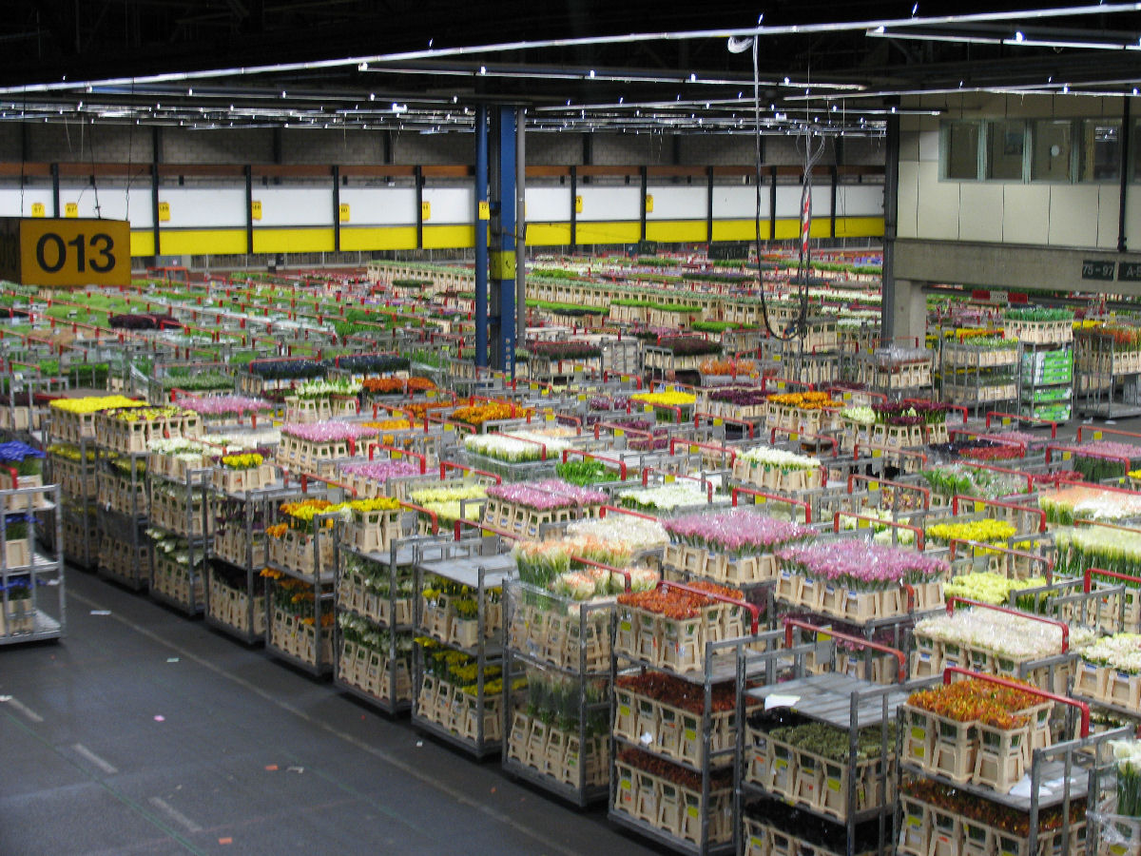
Notes:
Aalsmeer

Slide 5
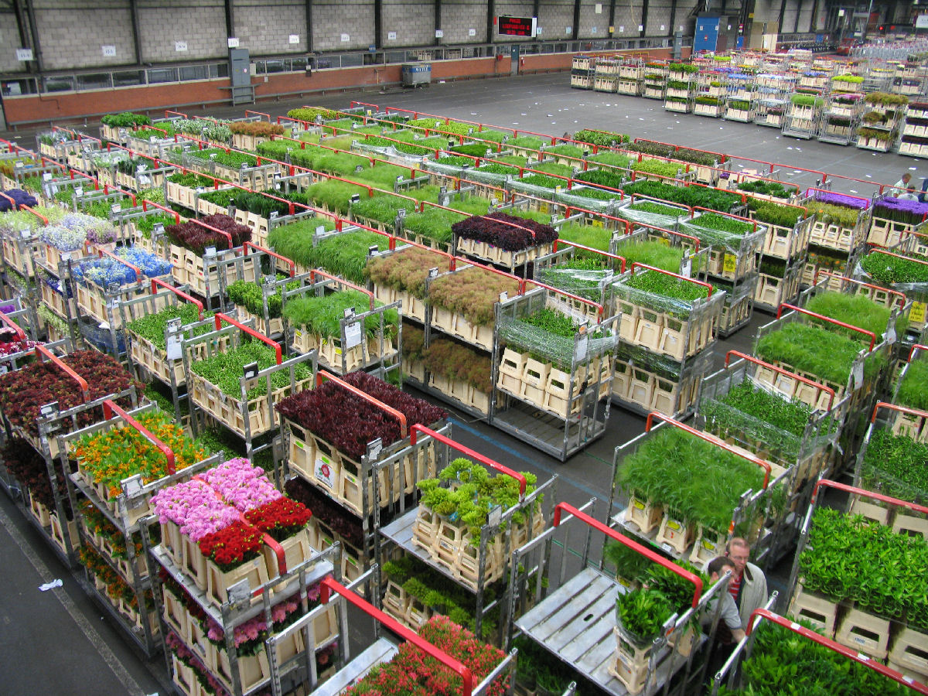
Notes:
Aalsmeer

Slide 6
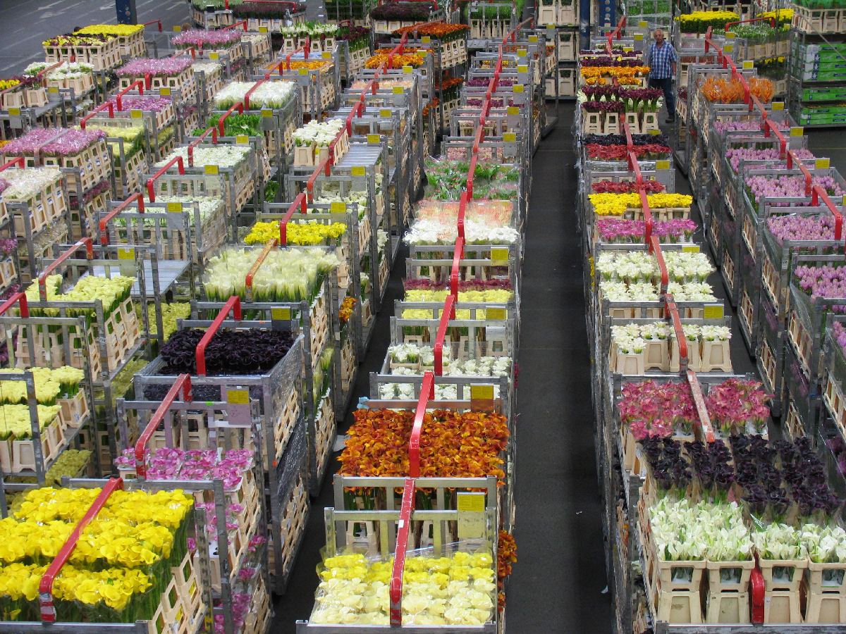
Notes:
Aalsmeer

Slide 7
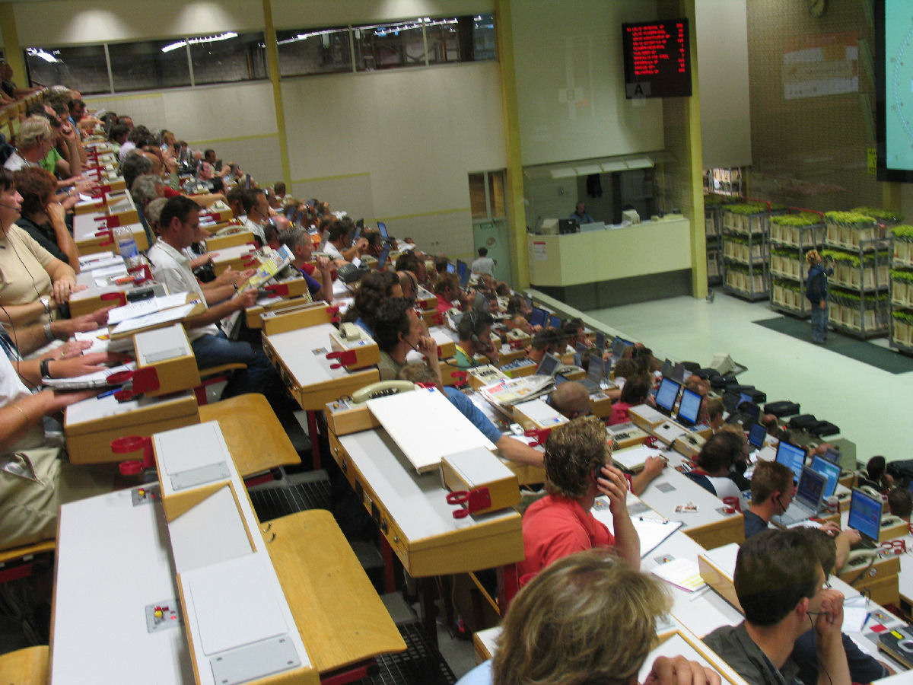
Notes:
Aalsmeer

Slide 8
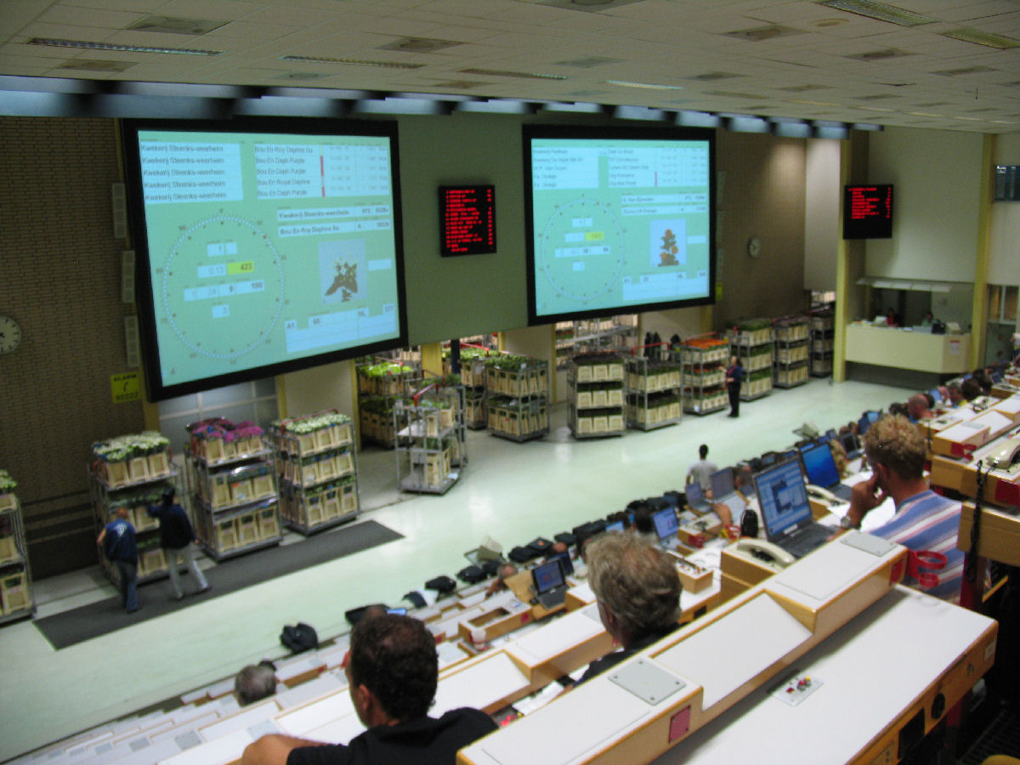
Notes:
Aalsmeer

Slide 9
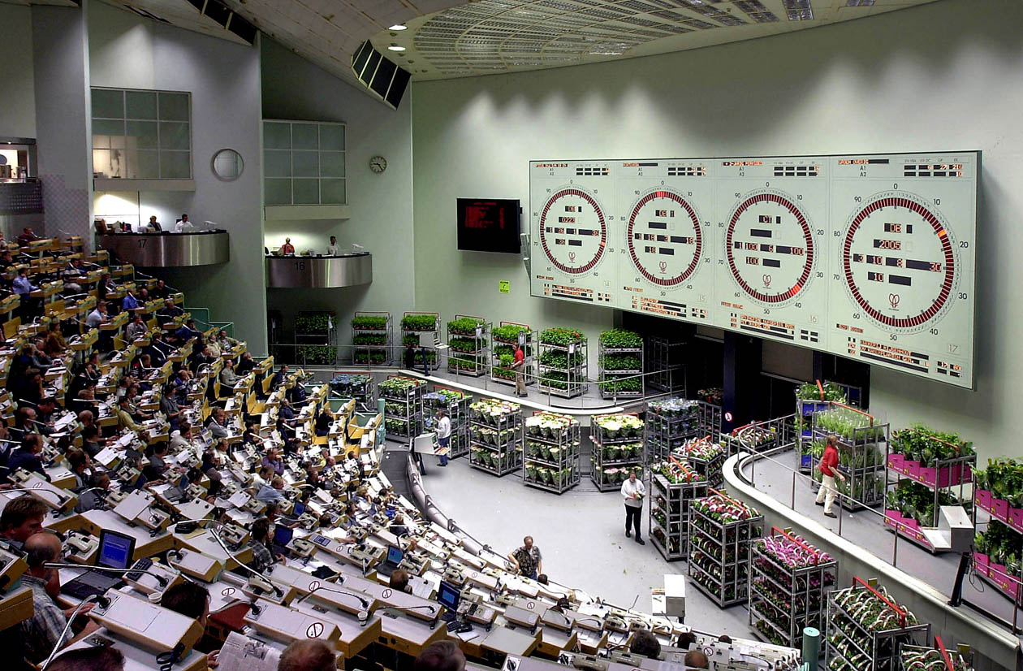
Notes:
Aalsmeer

Slide 10
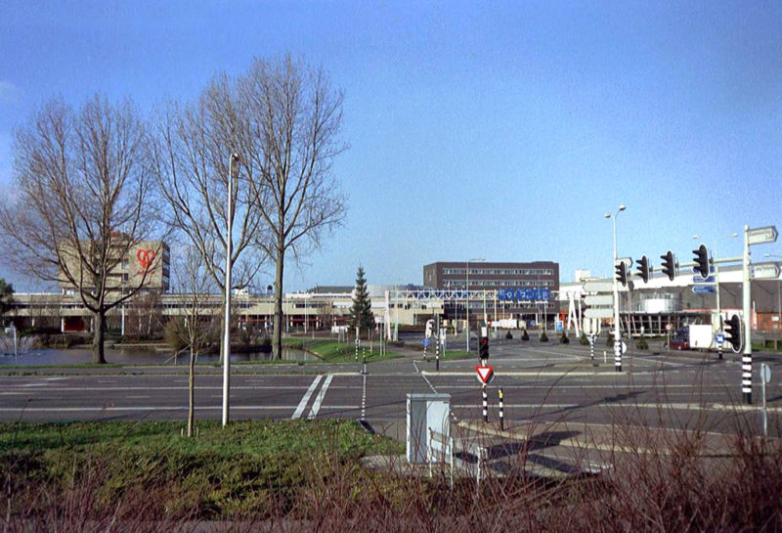
Notes:
Aalsmeer

Slide 11
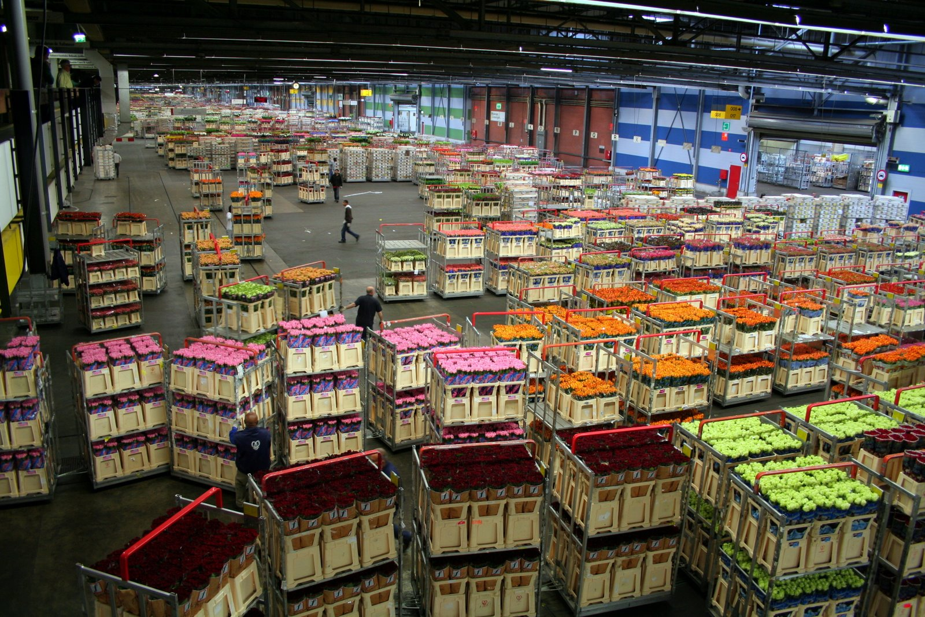
Notes:
Aalsmeer

Slide 12
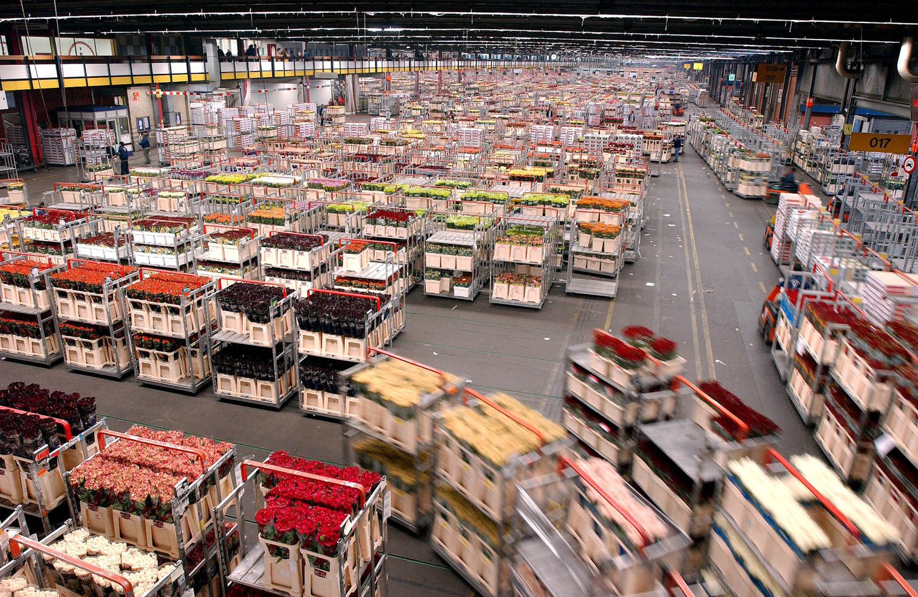
Notes:
Aalsmeer

Slide 13
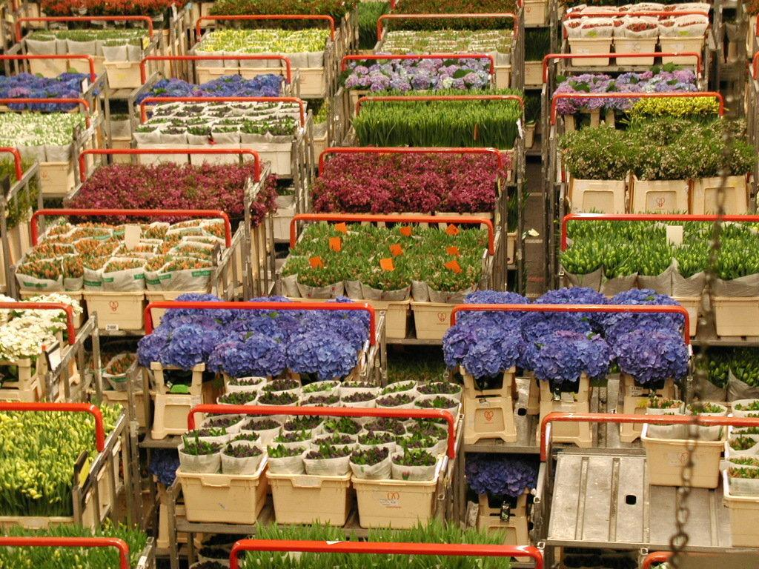
Notes:
Aalsmeer

Slide 14
KEUKENHOF
Keukenhof es un parque de 32 has. situado en Lisse e Hillegom en Holanda.
Los terrenos del parque fueron propiedad de Jacoba de Baviera, lugar donde cultivaba las especies y aromáticas para la cocina de su palacio.
A su muerte los terrenos pasaron a manos de los comerciantes.

Slide 15
En el año 1840 encargaron a pintores paisajistas holandeses el diseño del parque.
Ahora es conocido en todo el mundo como el jardín de Europa donde cada año se exponen las ultimas novedades de plantas bulbosas.
Solo abre desde primeros de marzo hasta el mes de mayo, cuando la mayoría de las plantas están en flor.
Durante este periodo un millón de visitantes de todo el mundo lo visitan.

Slide 16
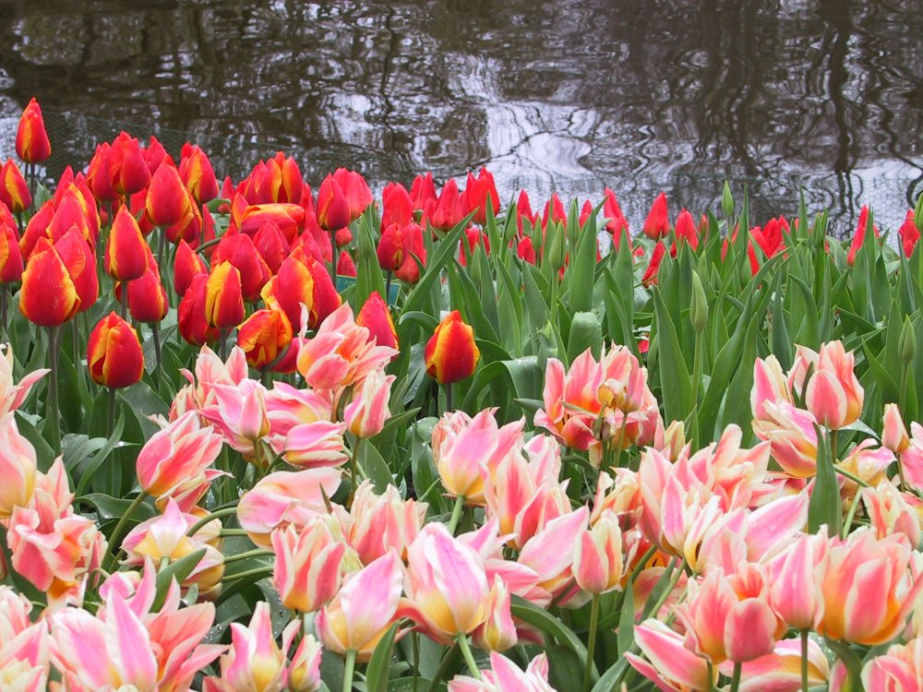
Notes:
Keukenhof

Slide 17
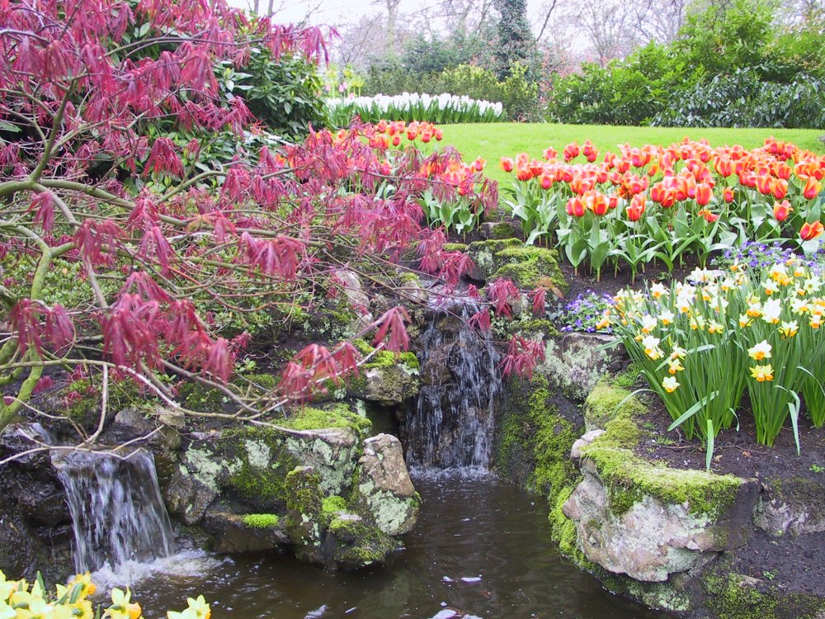
Notes:
Keukenhof

Slide 18
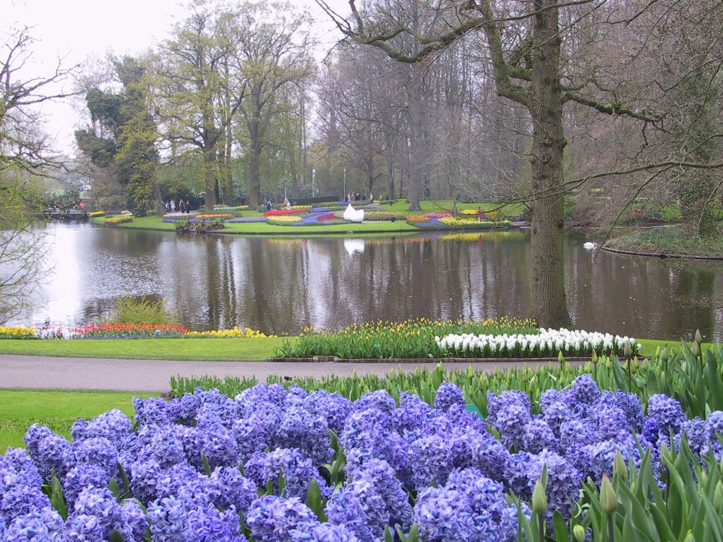
Notes:
Keukenhof

Slide 19
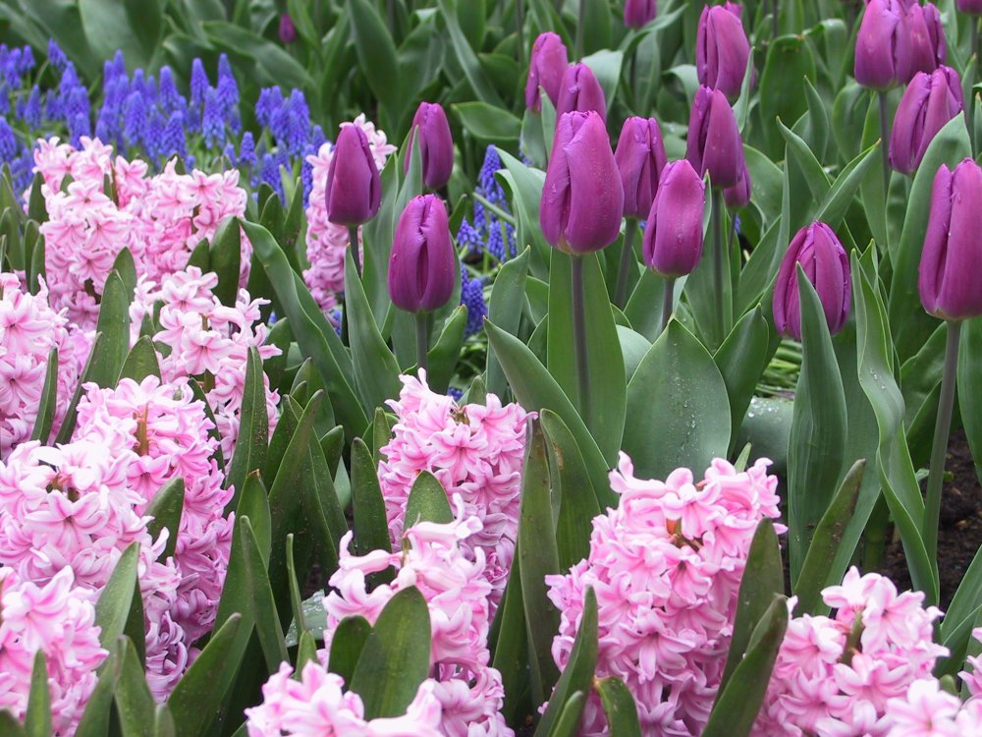
Notes:
Keukenhof

Slide 20
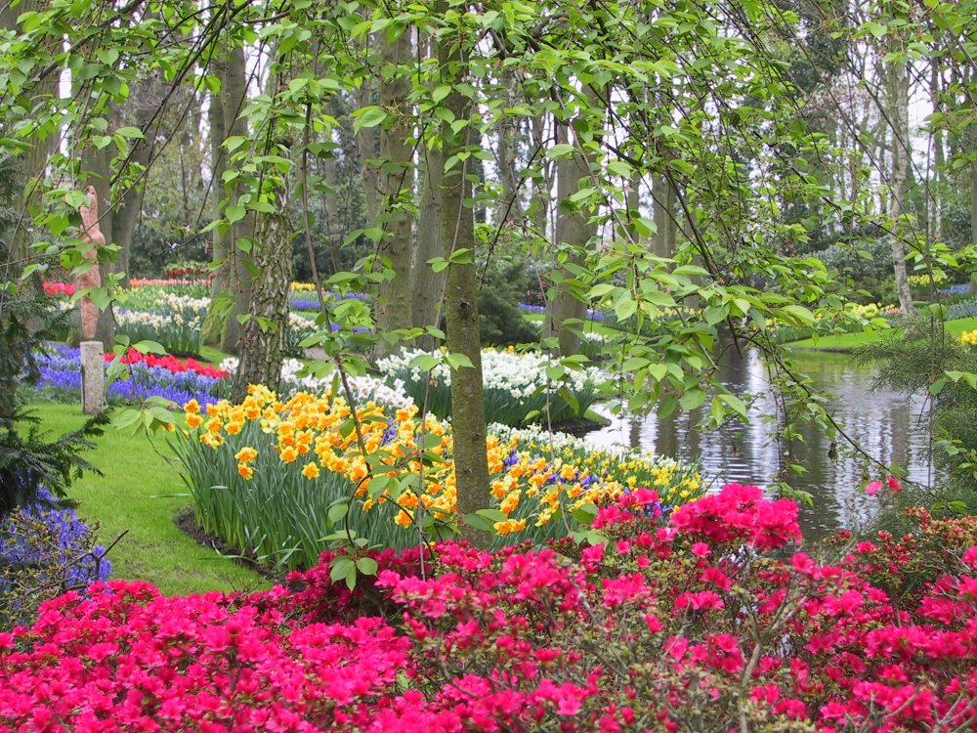
Notes:
Keukenhof

Slide 21
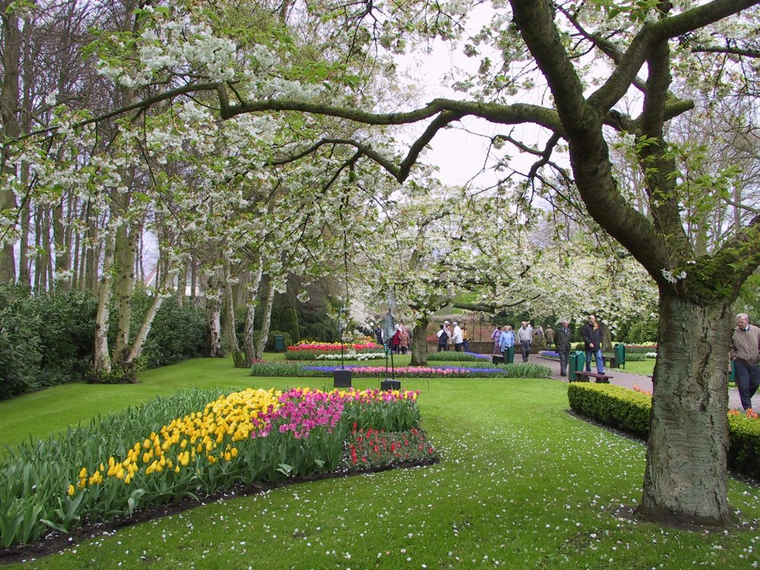
Notes:
Keukenhof

Slide 22
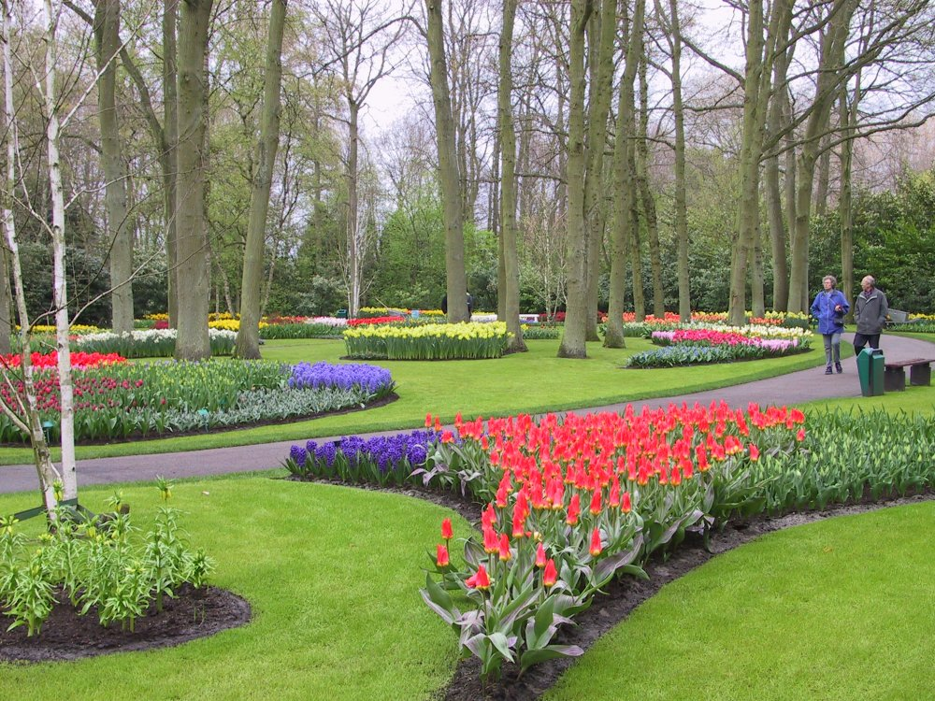
Notes:
Keukenhof

Slide 23
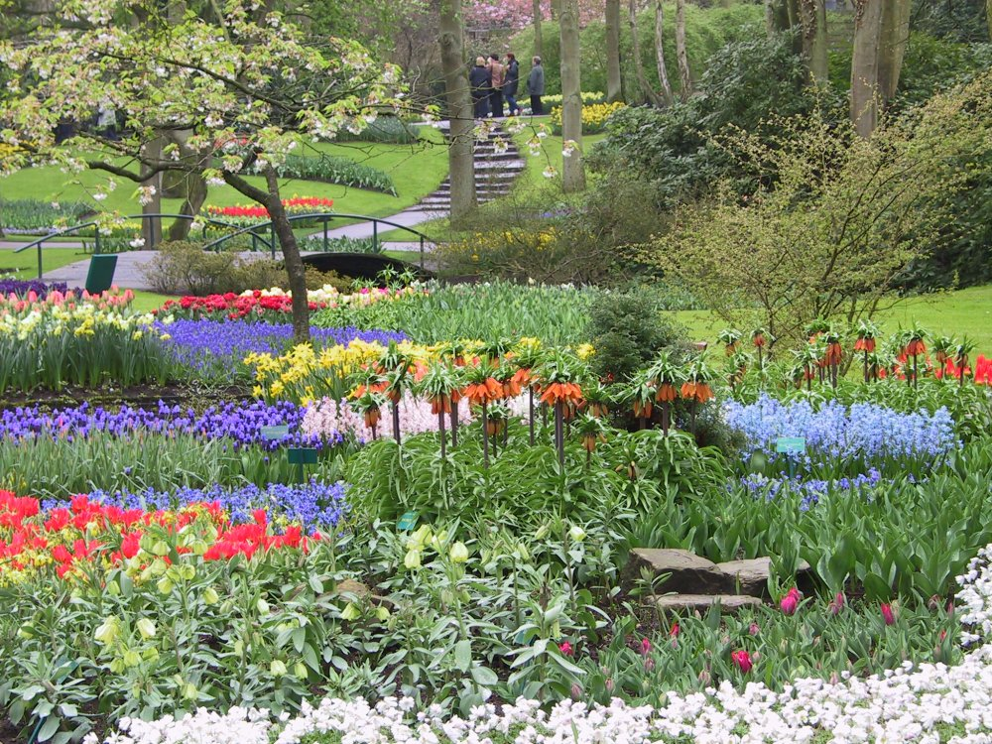
Notes:
Keukenhof

Slide 24
LIES VANDERBERGHE
Jardín privado en Bélgica.

Slide 25
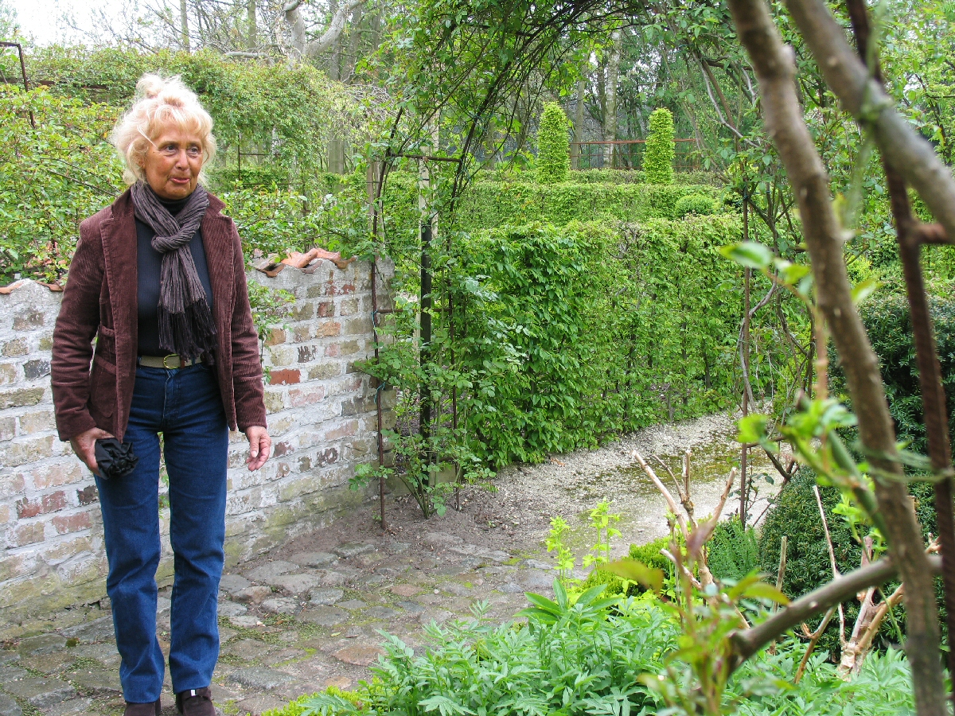

Slide 26
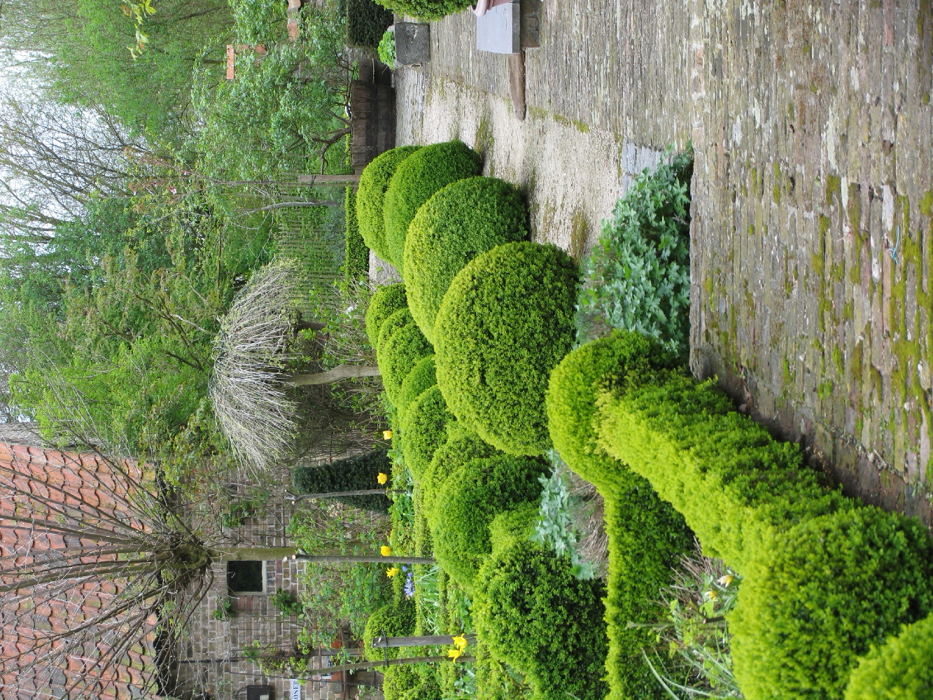
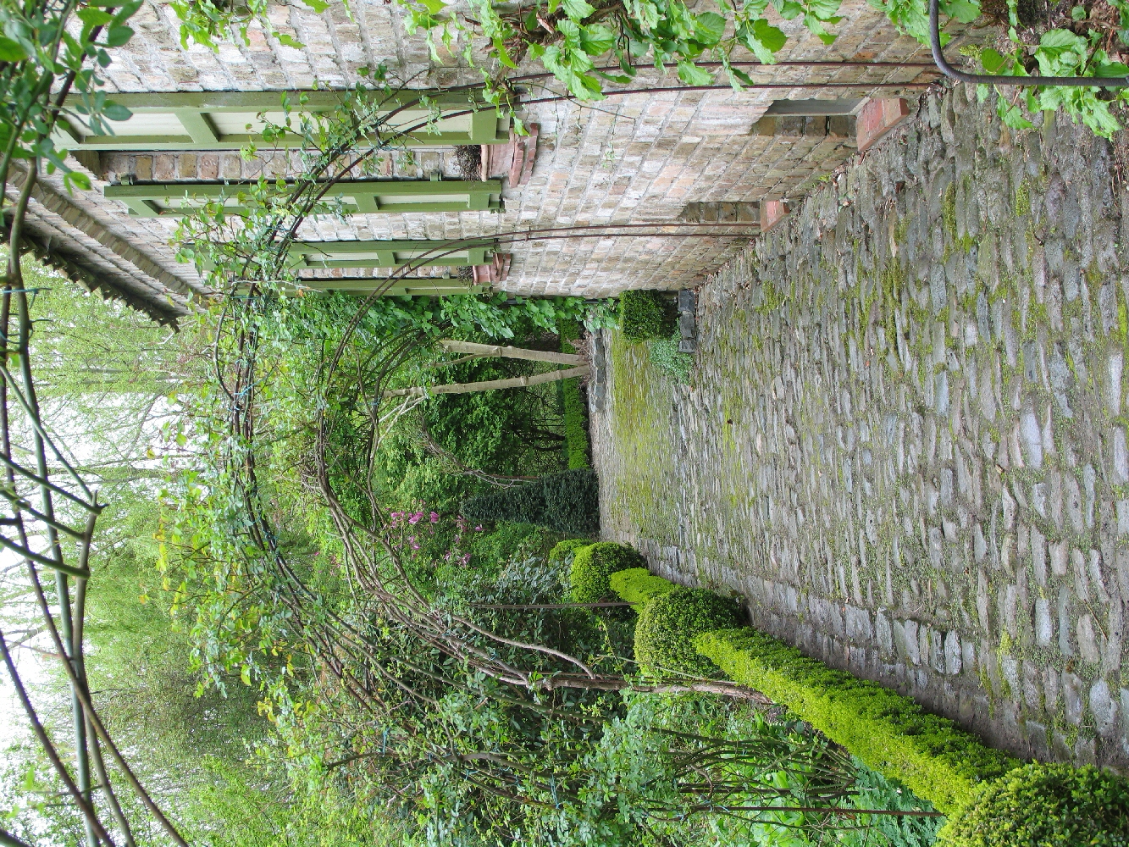
Notes:
Lies Vanderberghe

Slide 27
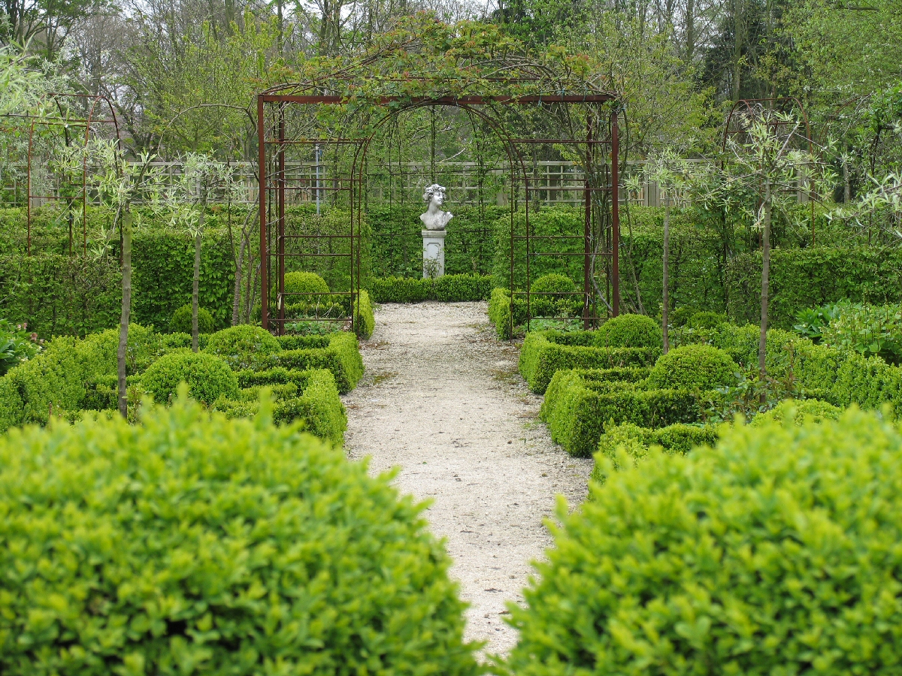
Notes:
Lies Vanderberghe

Slide 28
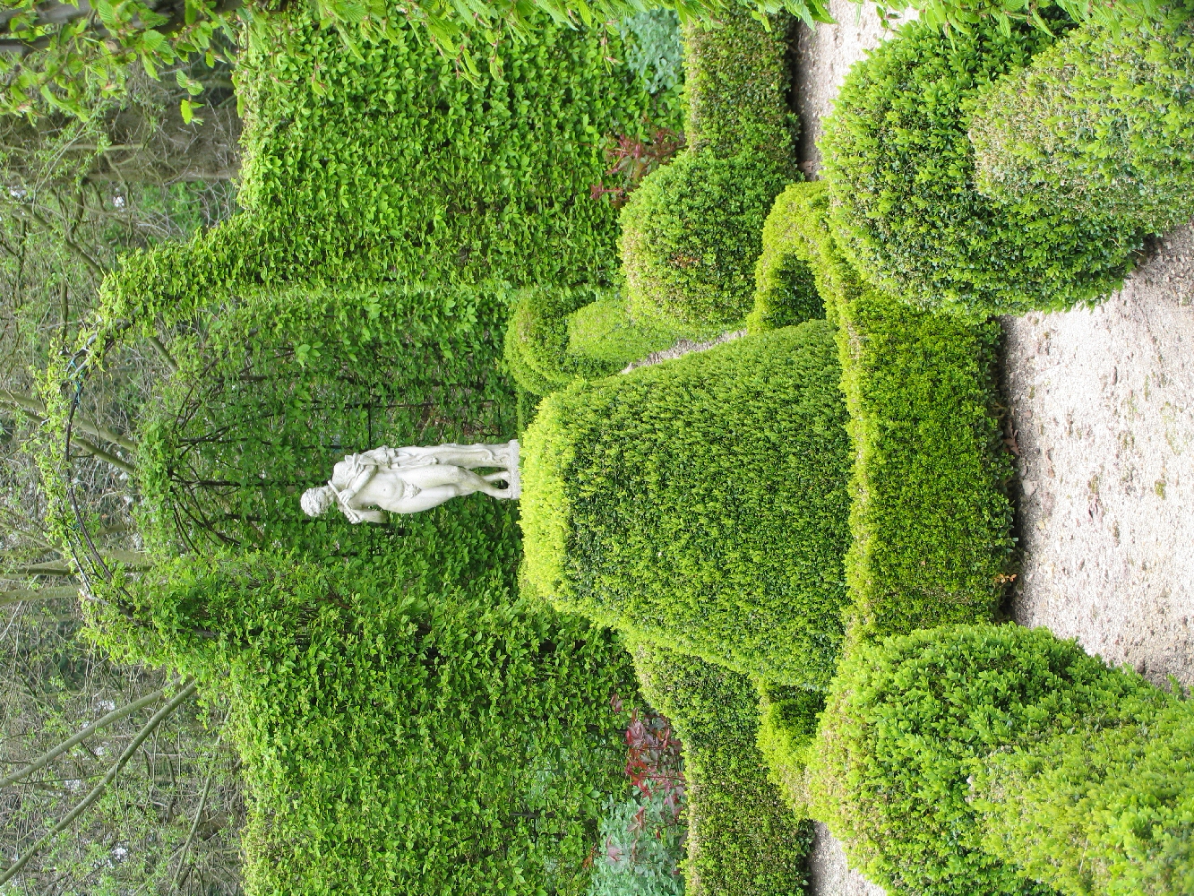
Notes:
Lies Vanderberghe

Slide 29
LUOYANG PEONY FESTIVAL
La Peonia es la flor emblemática de Luoyang, es conocida aquí como la reina de las flores por sus colores etéreos y su fragancia.
Desde la dinastía Tan no ha habido ciudad en China que fuera rival de Luoyang en el cultivo de las Peonias.
Mas de 500.000 peonias son cultivadas en la ciudad.
El primer festival se inicio en el 1983,ahora es el mejor evento anual.

Slide 30
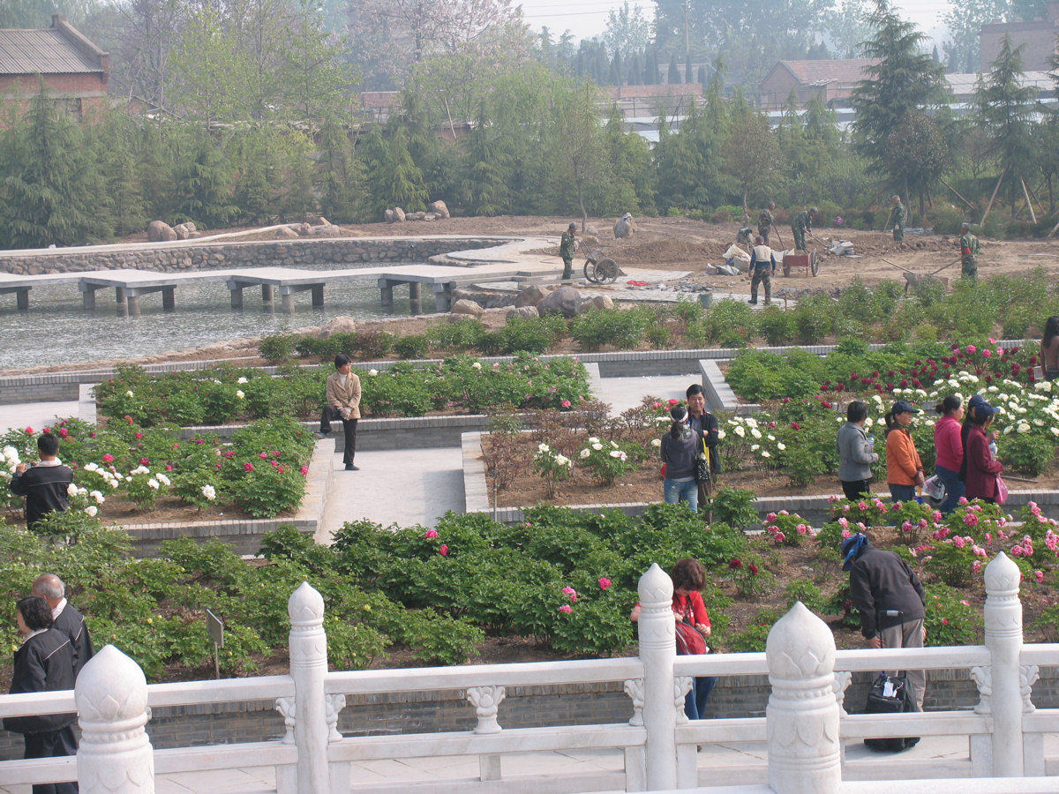
Notes:
Luoyang Peony Festival

Slide 31
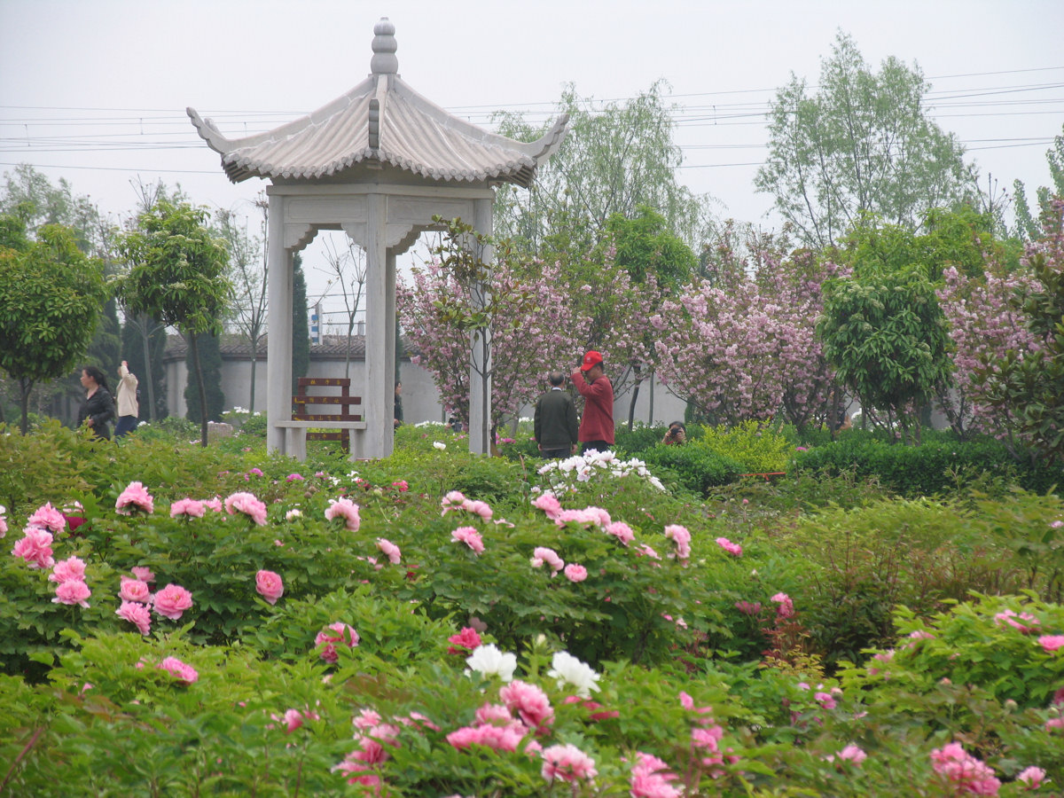
Notes:
Luoyang

Slide 32
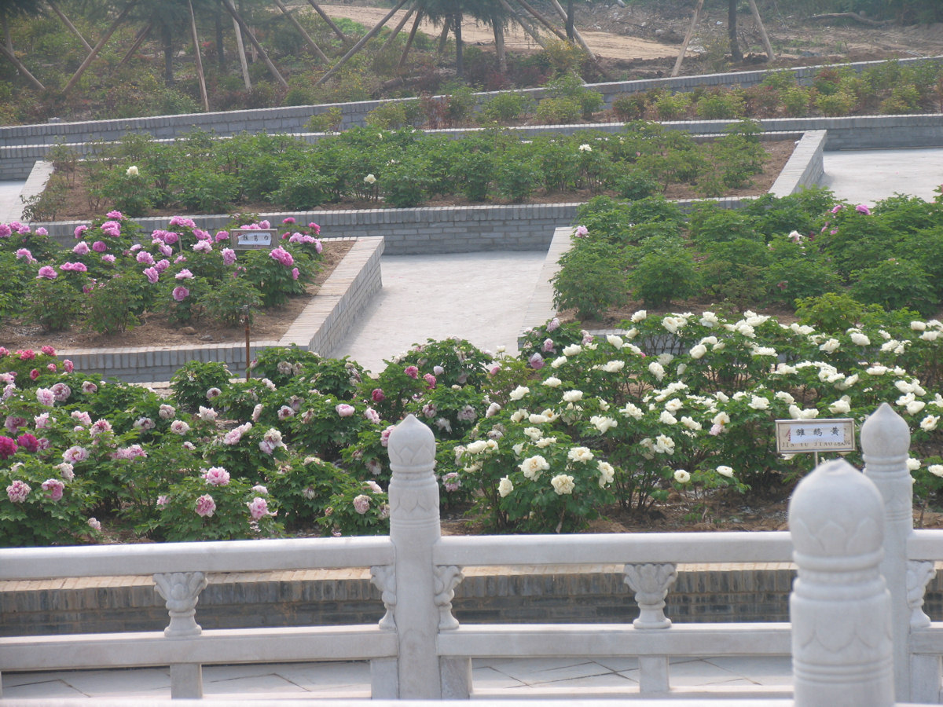
Notes:
Luoyang

Slide 33
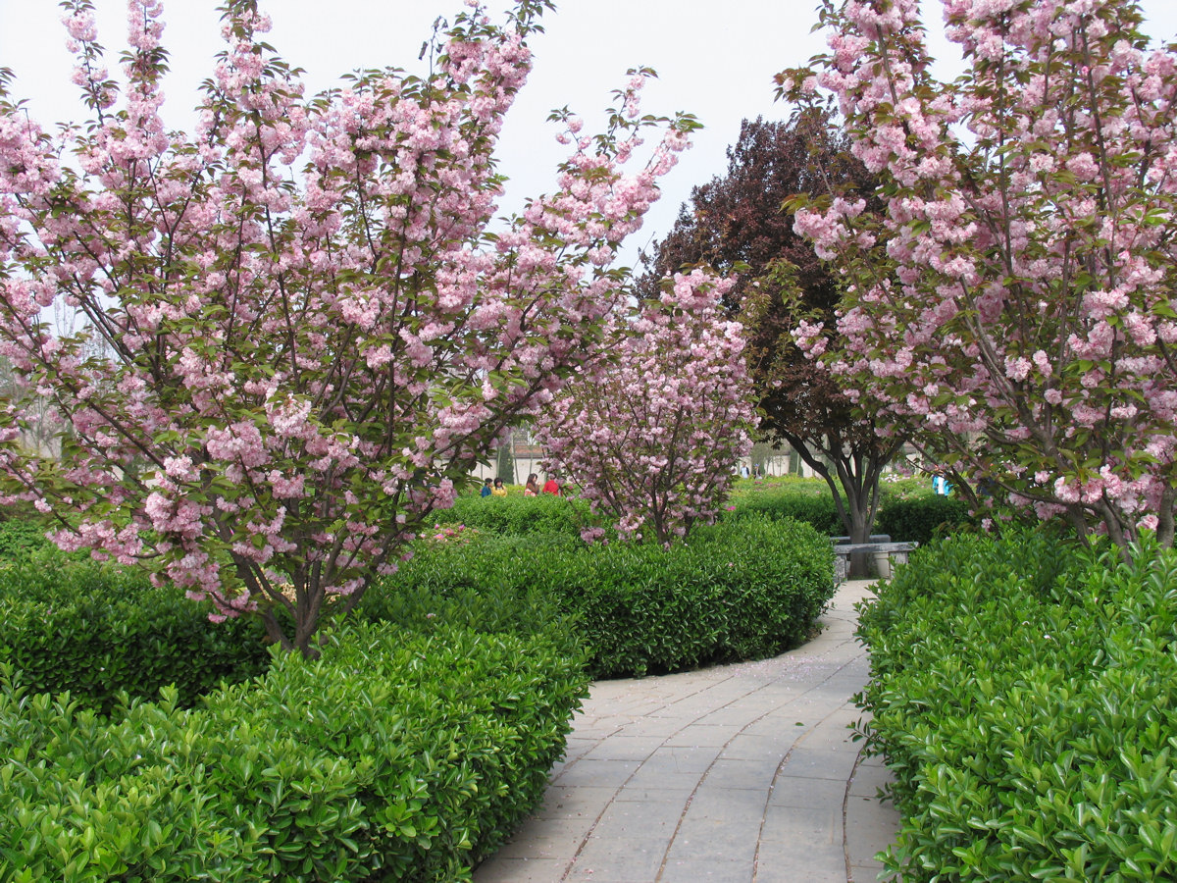
Notes:
Luoyang

Slide 34
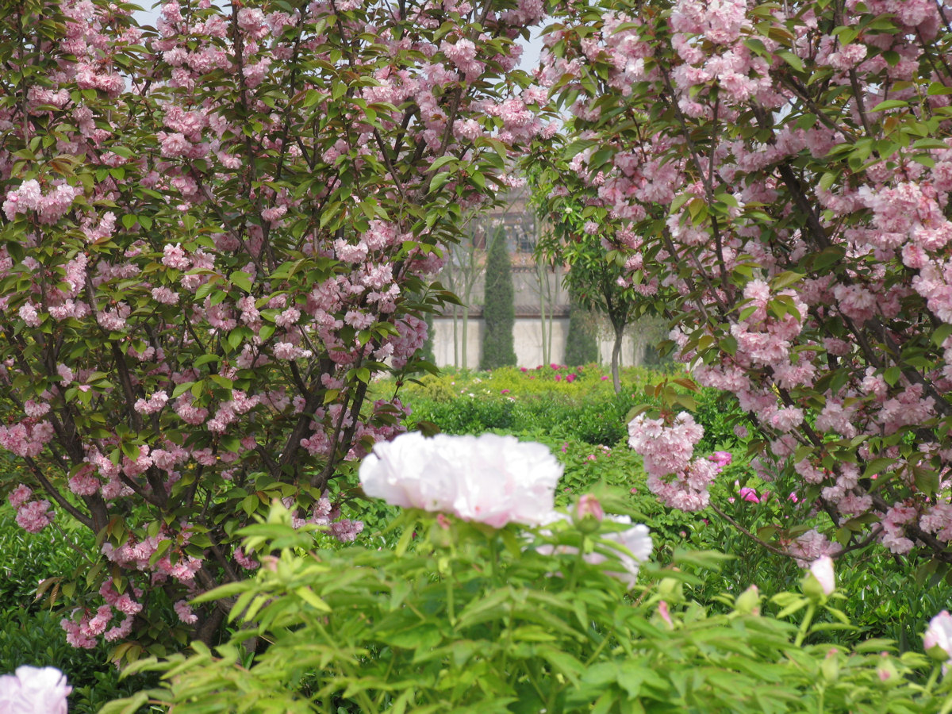
Notes:
Luoyang

Slide 35
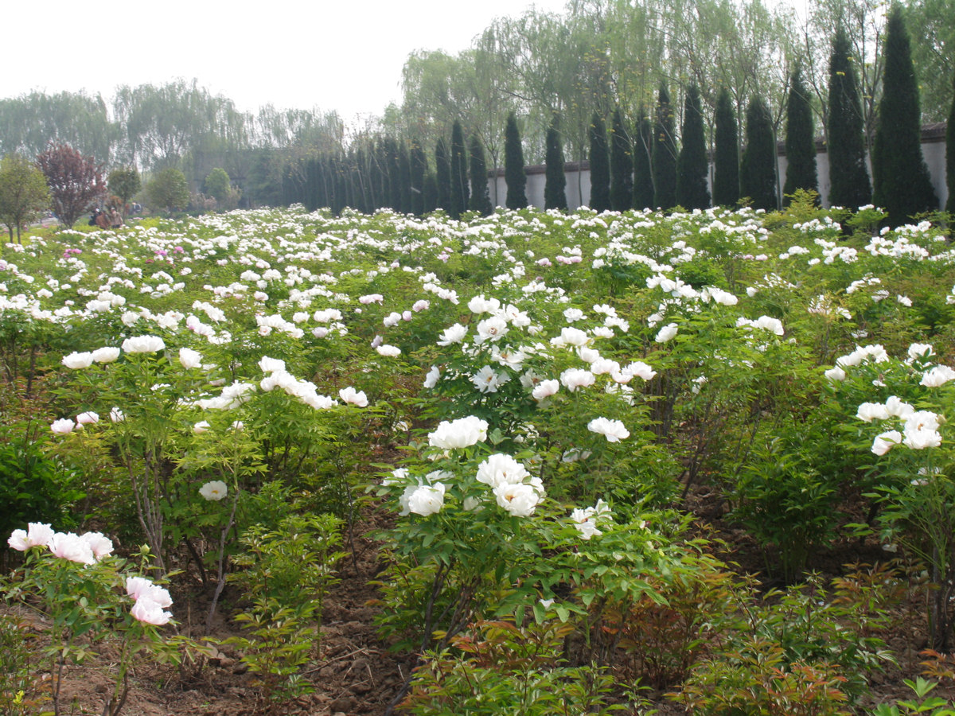
Notes:
Luoyang

Slide 36
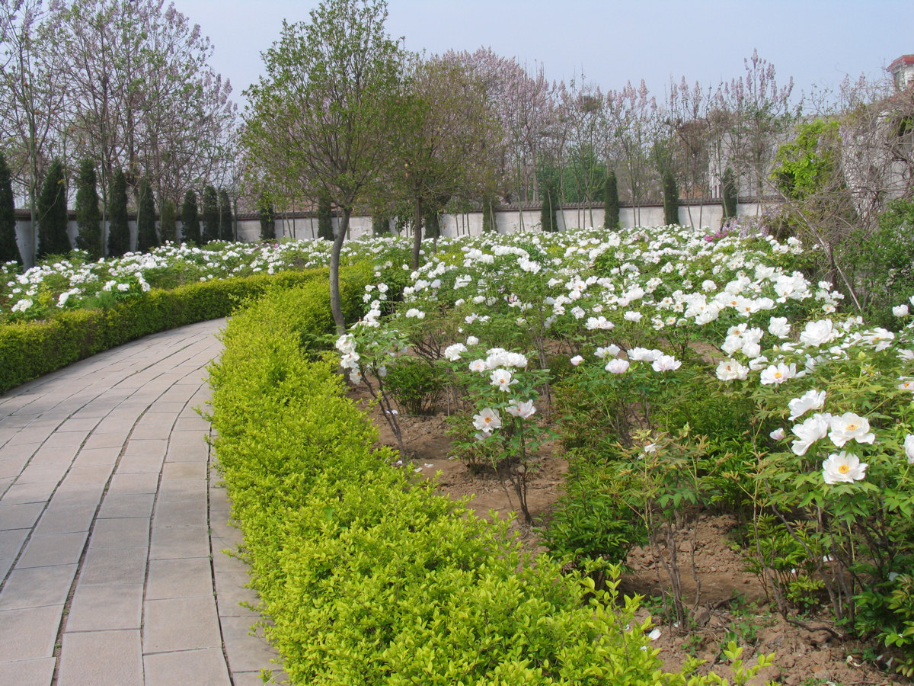
Notes:
Luoyang

Slide 37
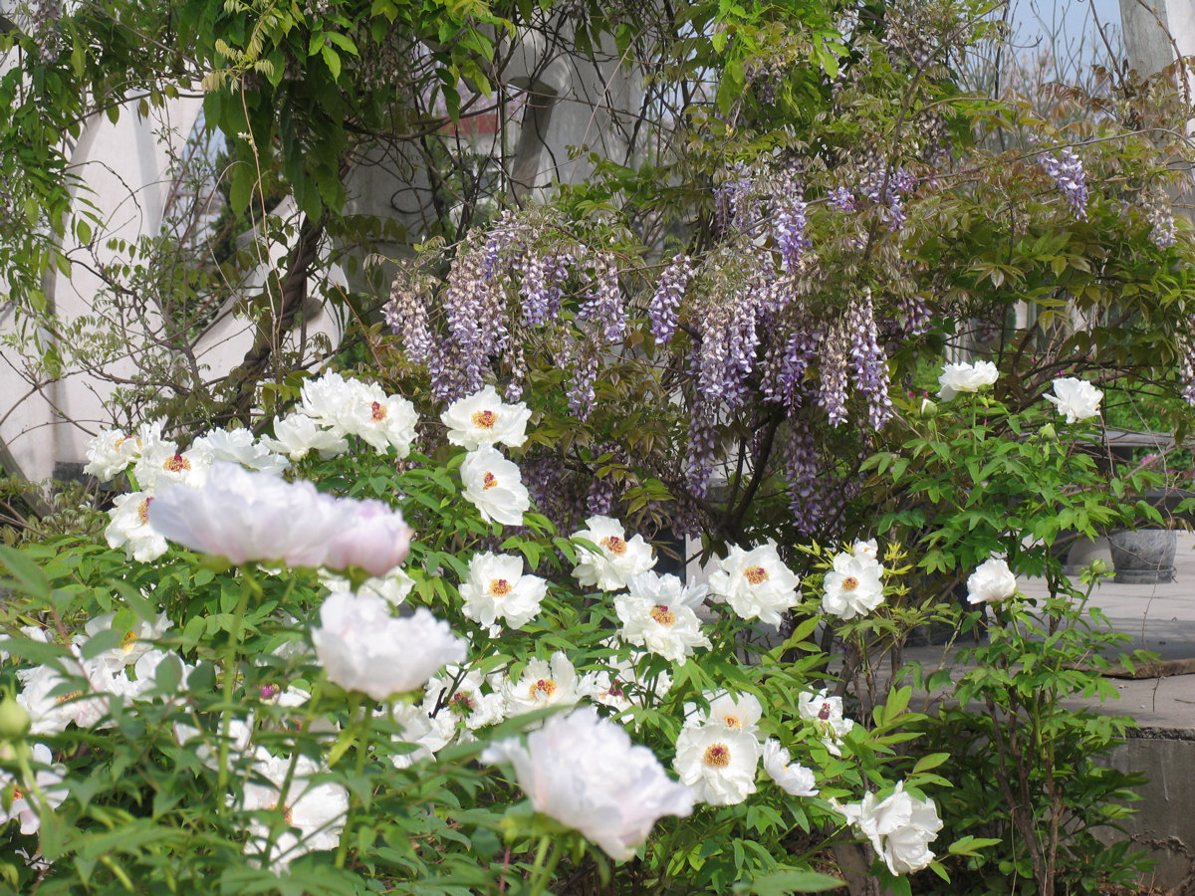
Notes:
Luoyang

Slide 38
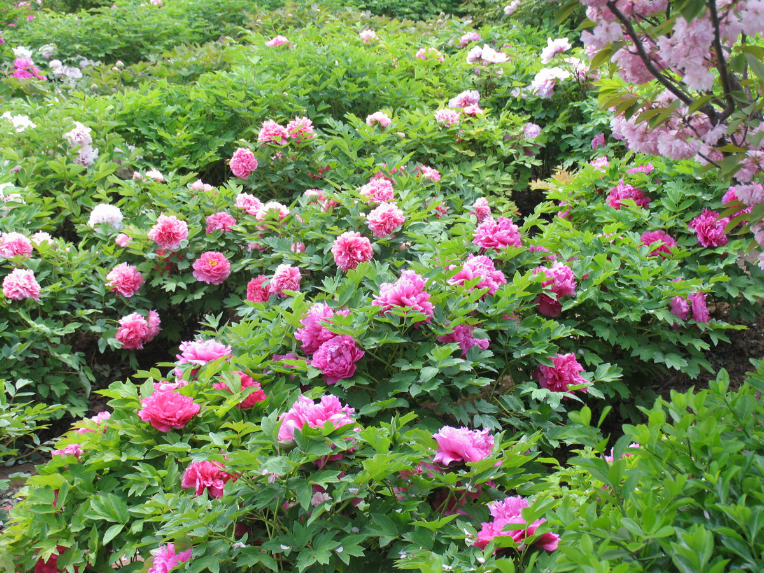
Notes:
Luoyang

Slide 39
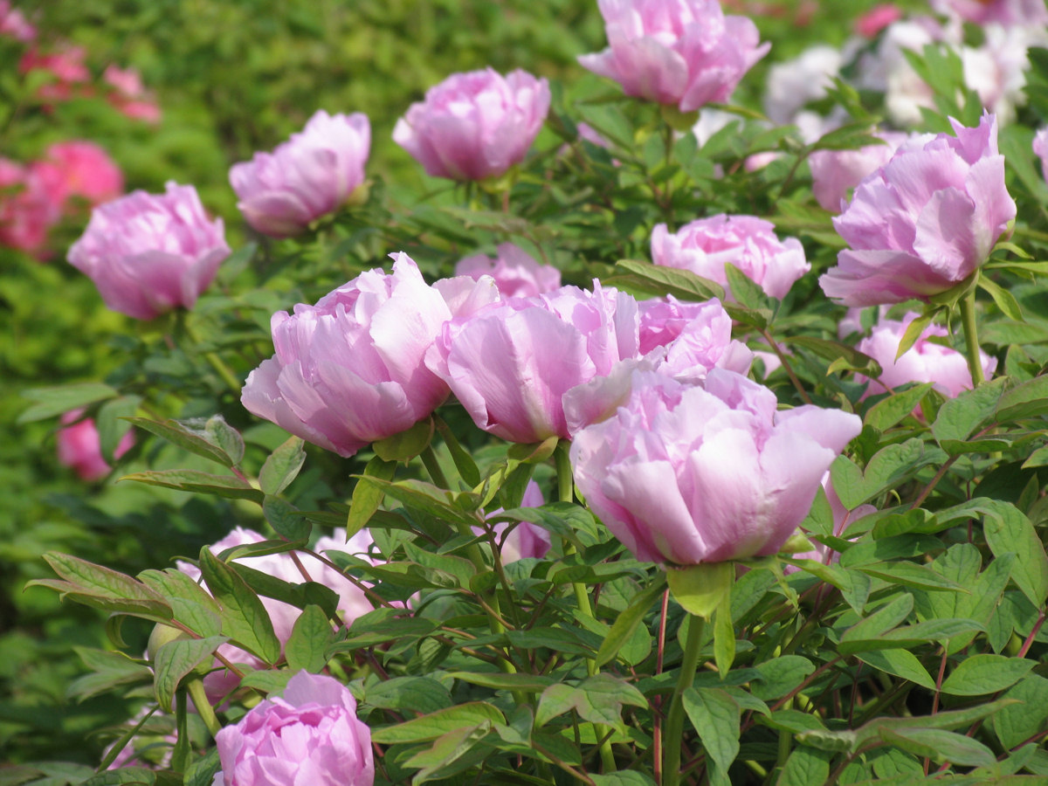
Notes:
Luoyang

Slide 40
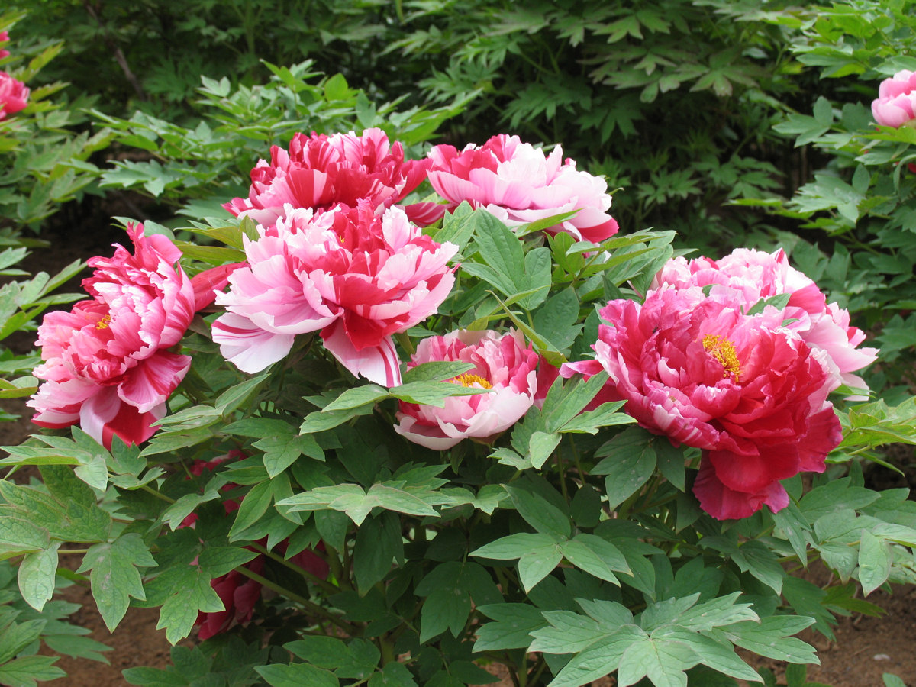
Notes:
Luoyang

Slide 41
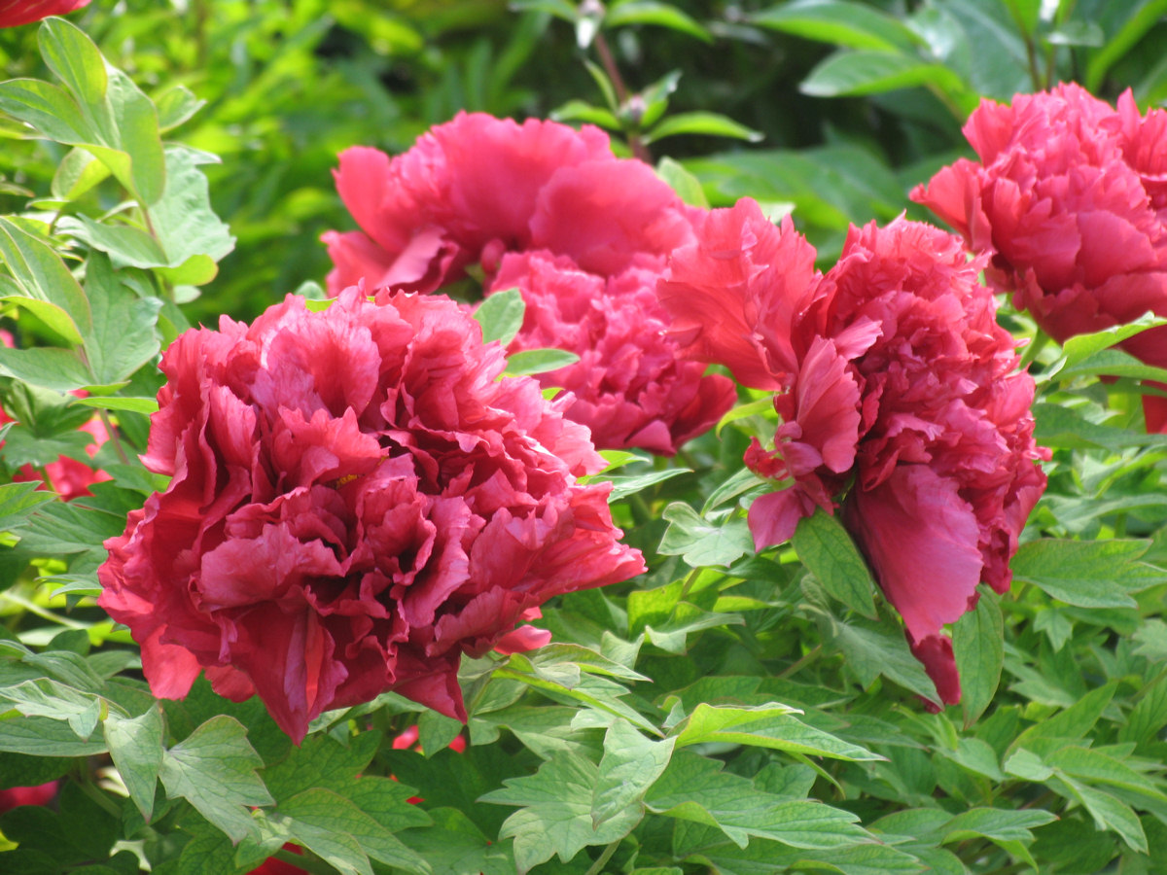
Notes:
Luoyang

Slide 42
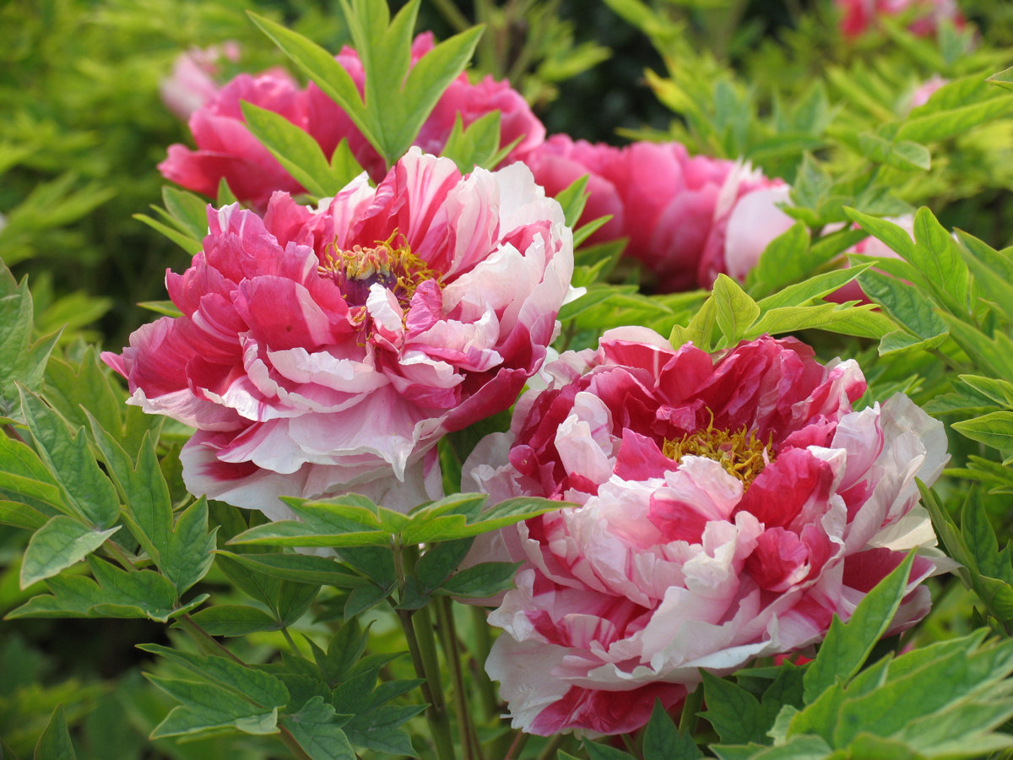
Notes:
Luoyang

Slide 43
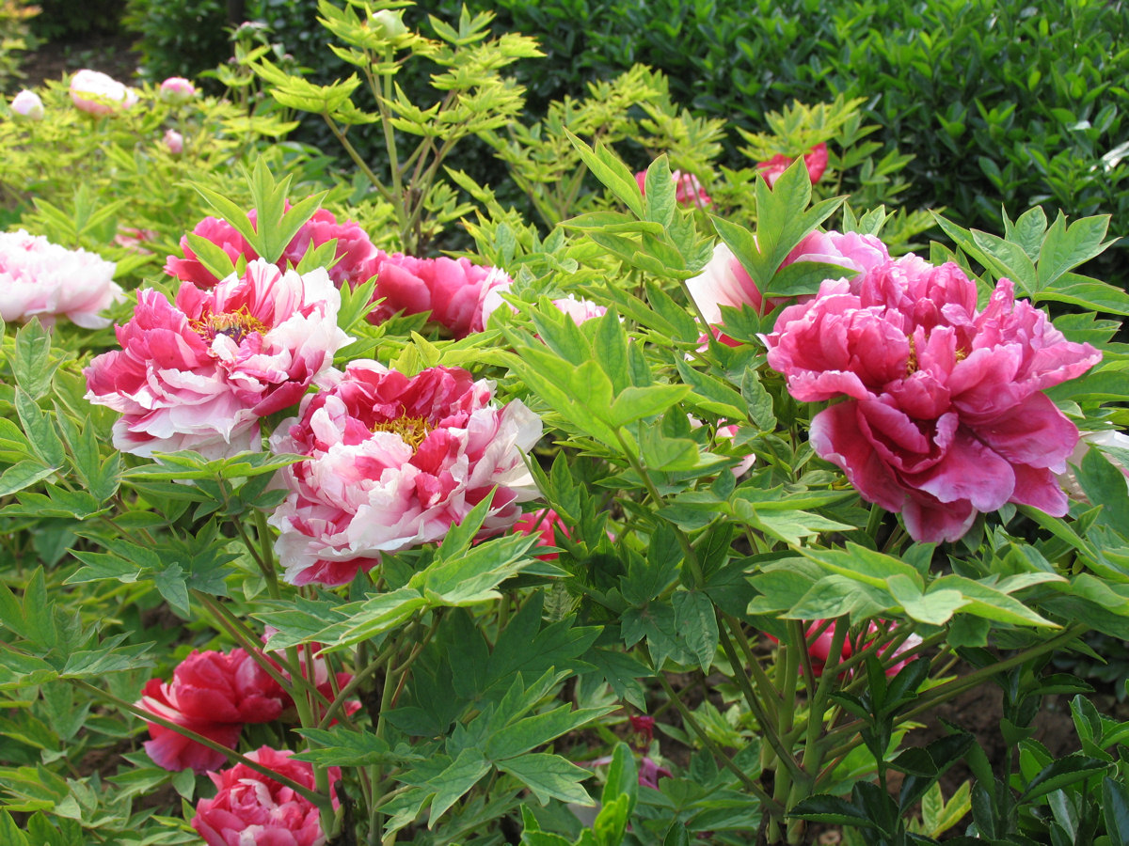
Notes:
Luoyang

Slide 44
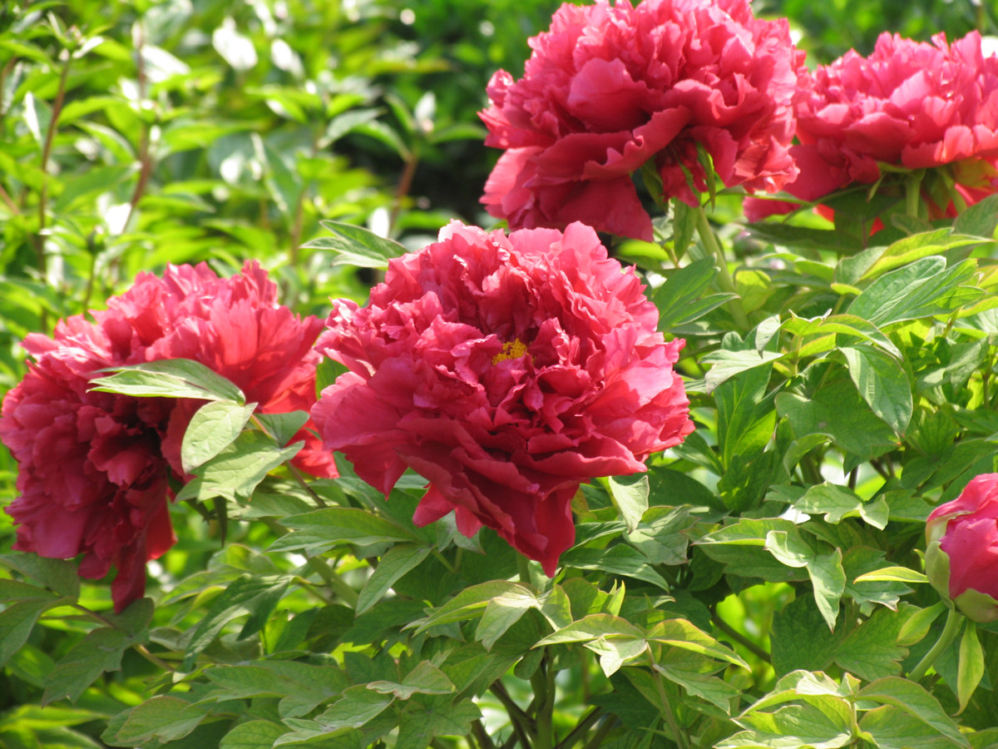
Notes:
Luoyang

Slide 45
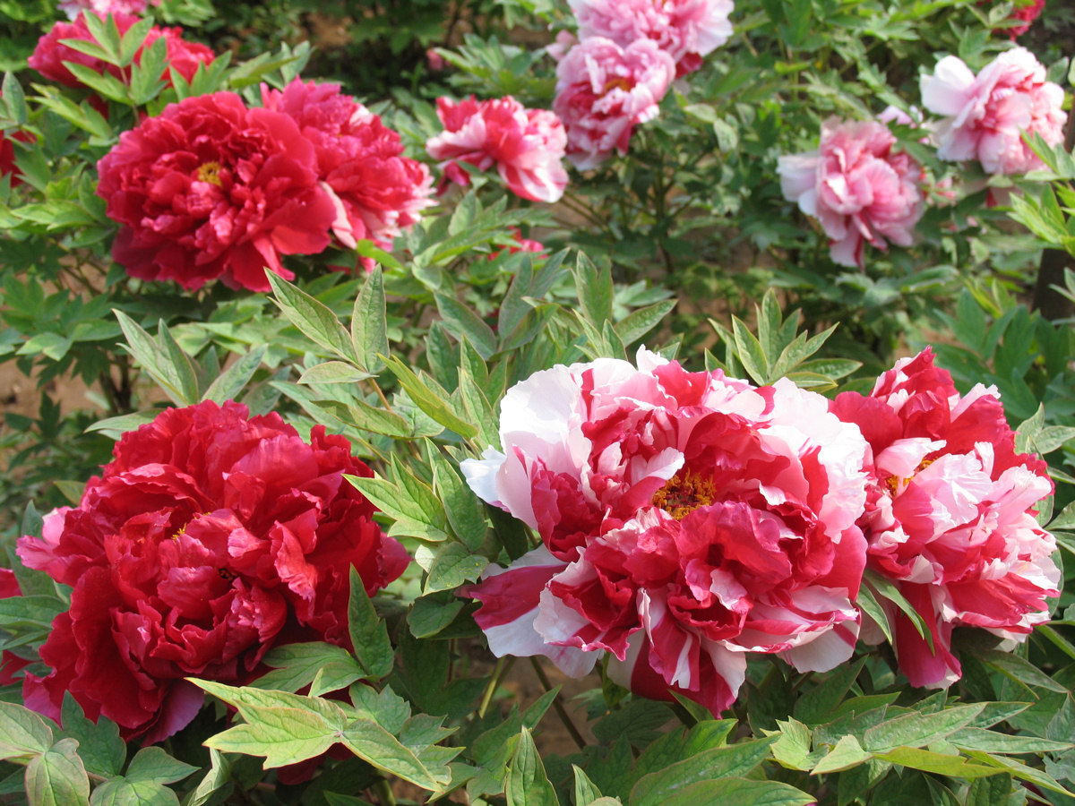
Notes:
Luoyang

Slide 46
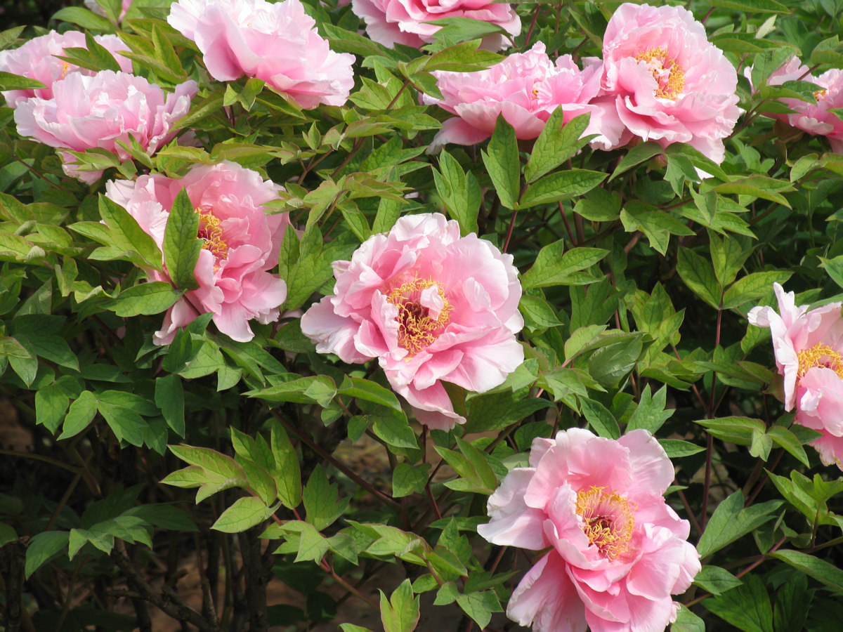
Notes:
Luoyang

Slide 47
INTERNATIONAL FLORA DE MONTREAL
El Festival de Jardines de Montreal se celebra cada año desde finales de junio a comienzos de septiembre.
Aquí se exponen las ultimas novedades en jardinería y paisajismo.

Slide 48
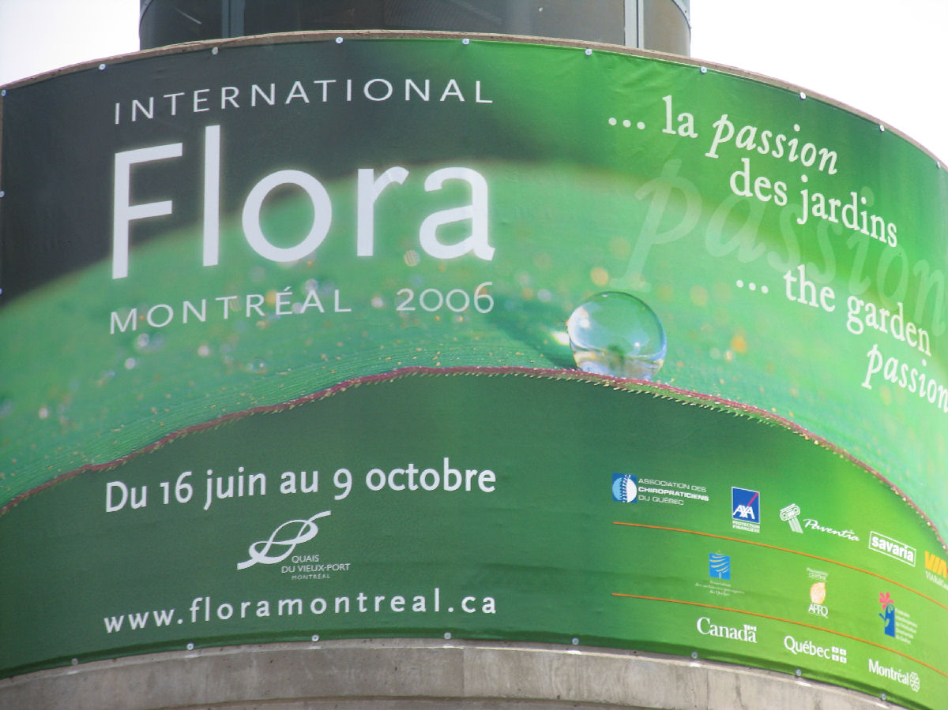
Notes:
Montreal

Slide 49
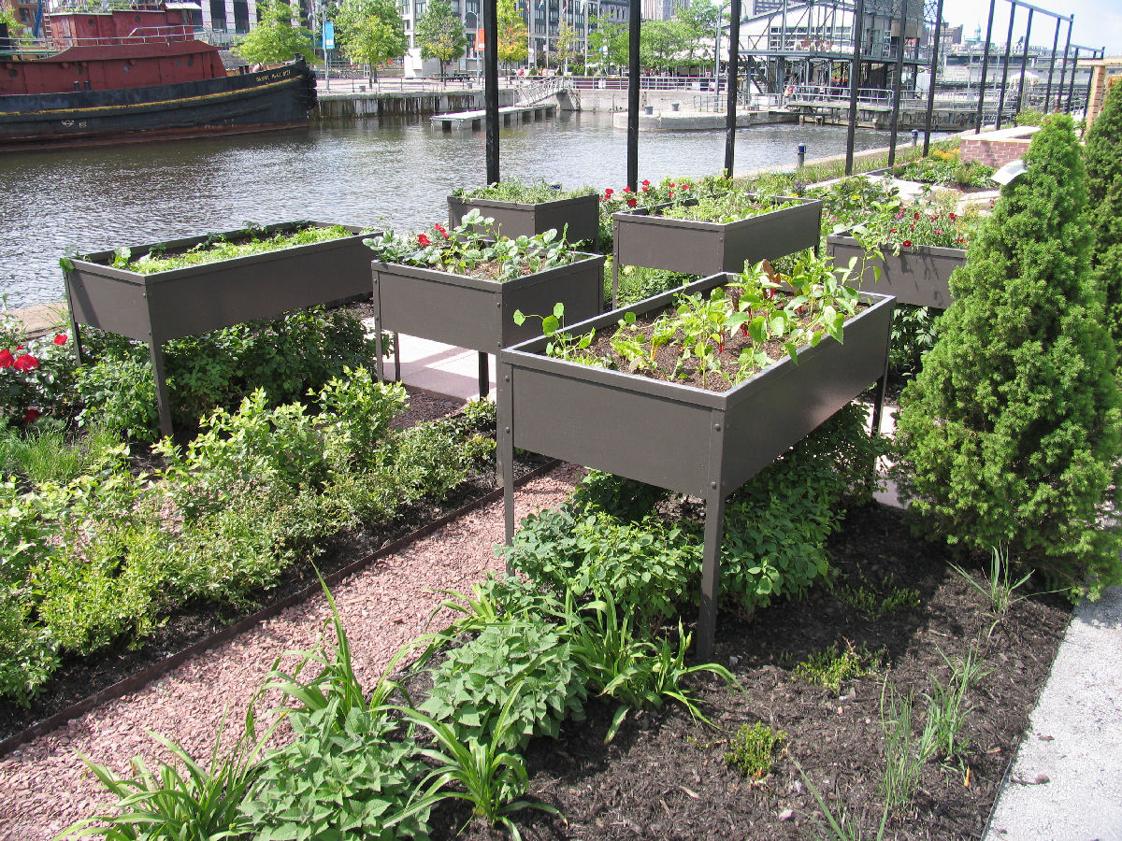
Notes:
Montreal

Slide 50
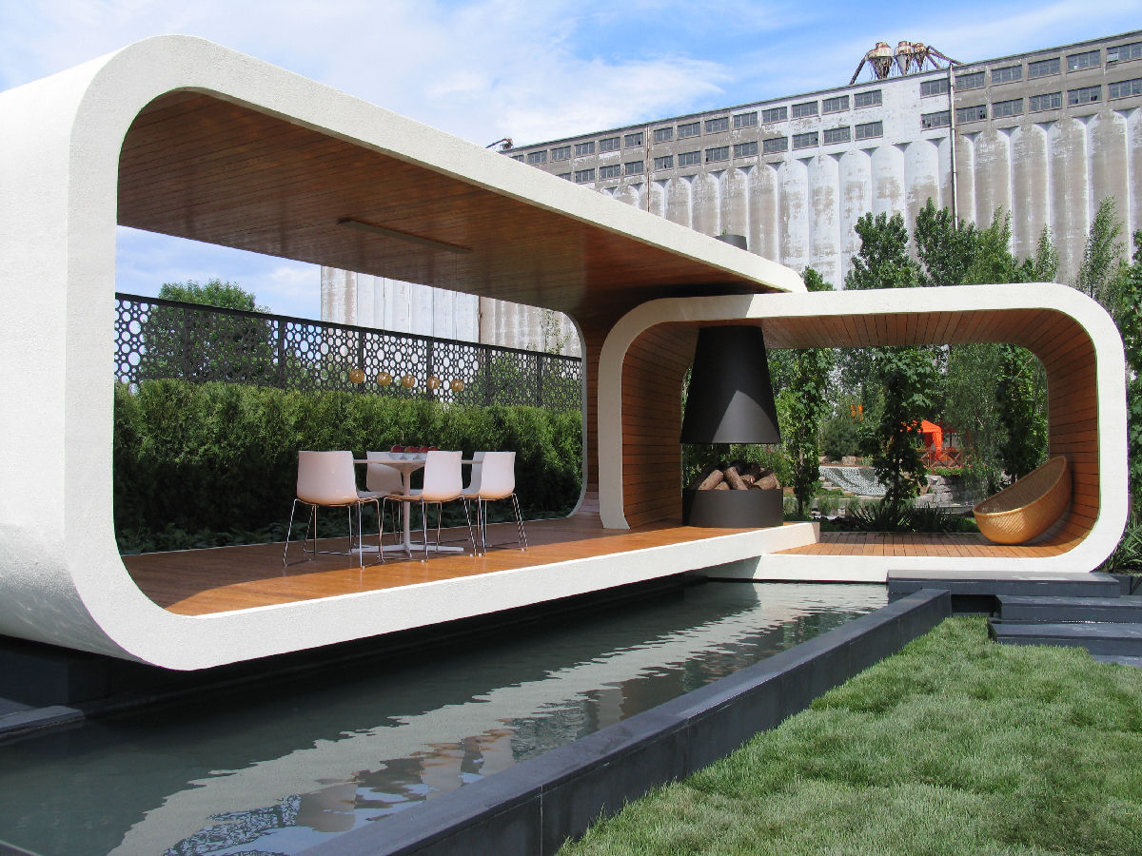
Notes:
Montreal

Slide 51
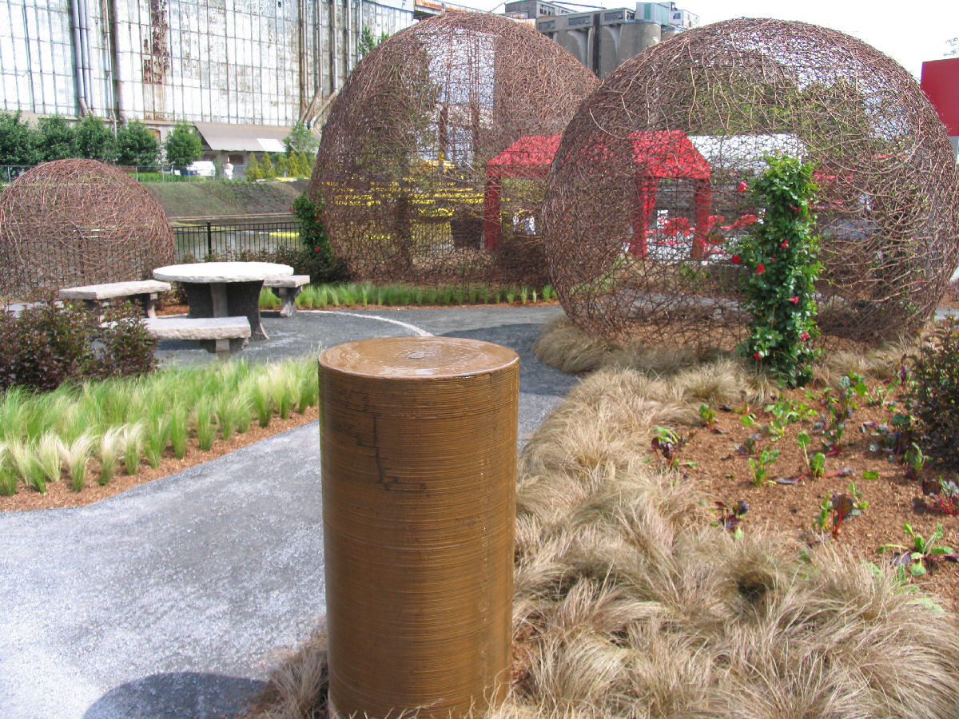
Notes:
Montreal

Slide 52
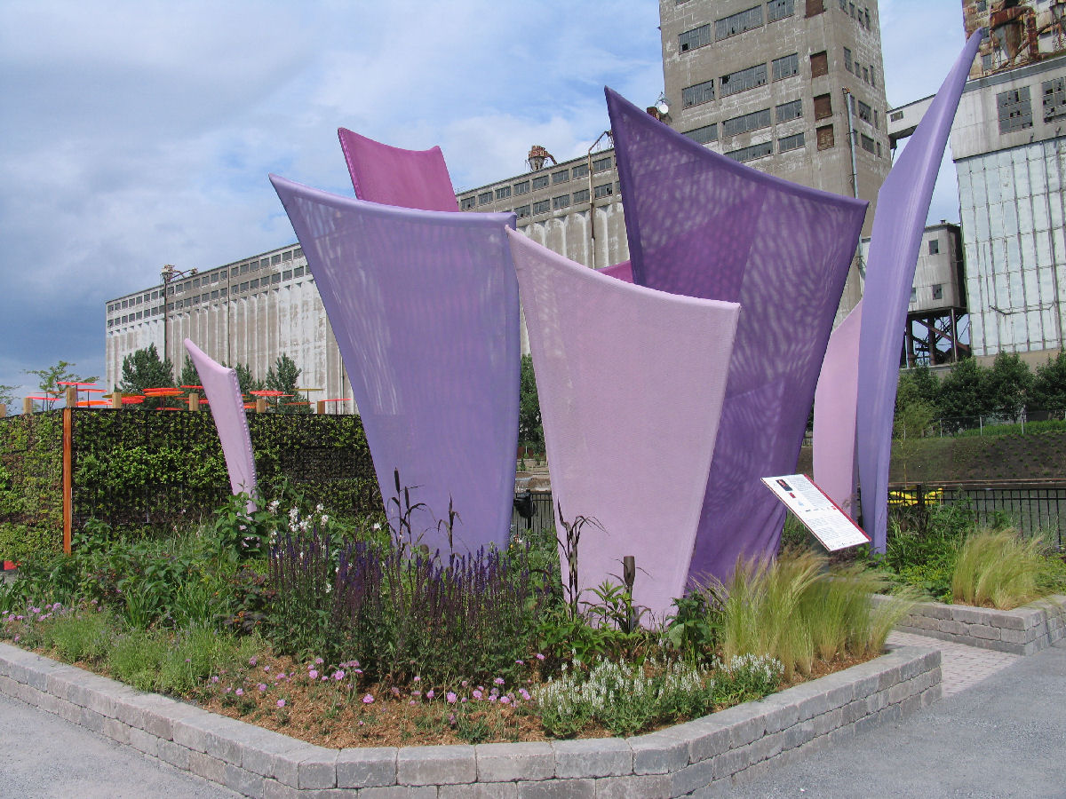
Notes:
Montreal

Slide 53
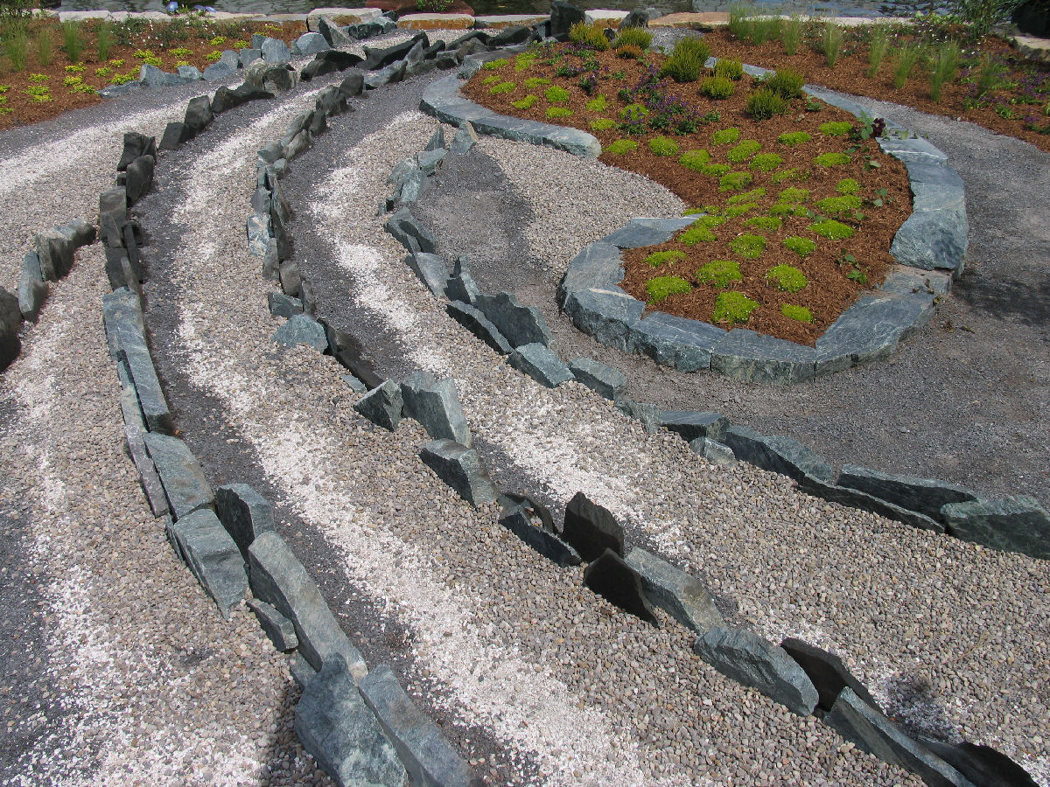
Notes:
Montreal

Slide 54
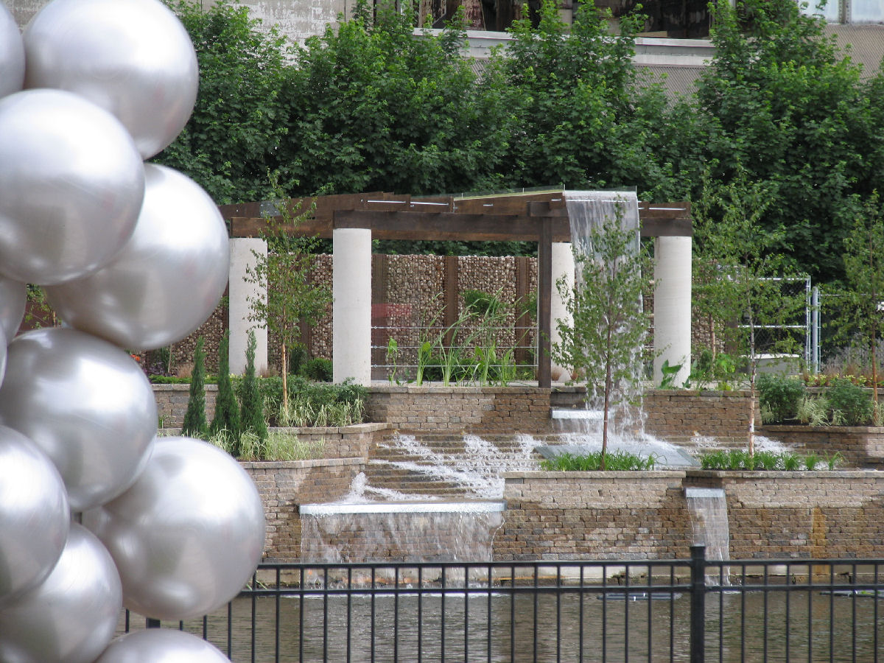
Notes:
Montreal

Slide 55
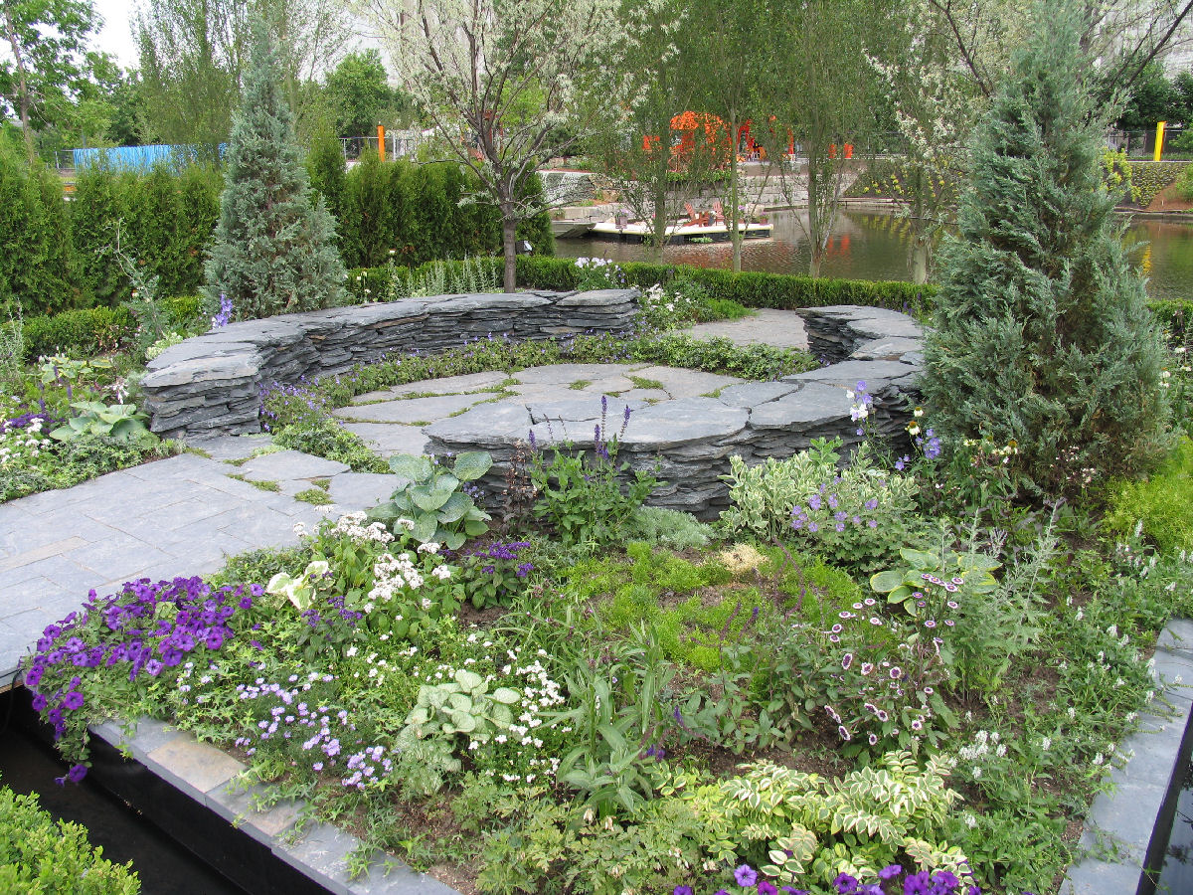
Notes:
Montreal

Slide 56
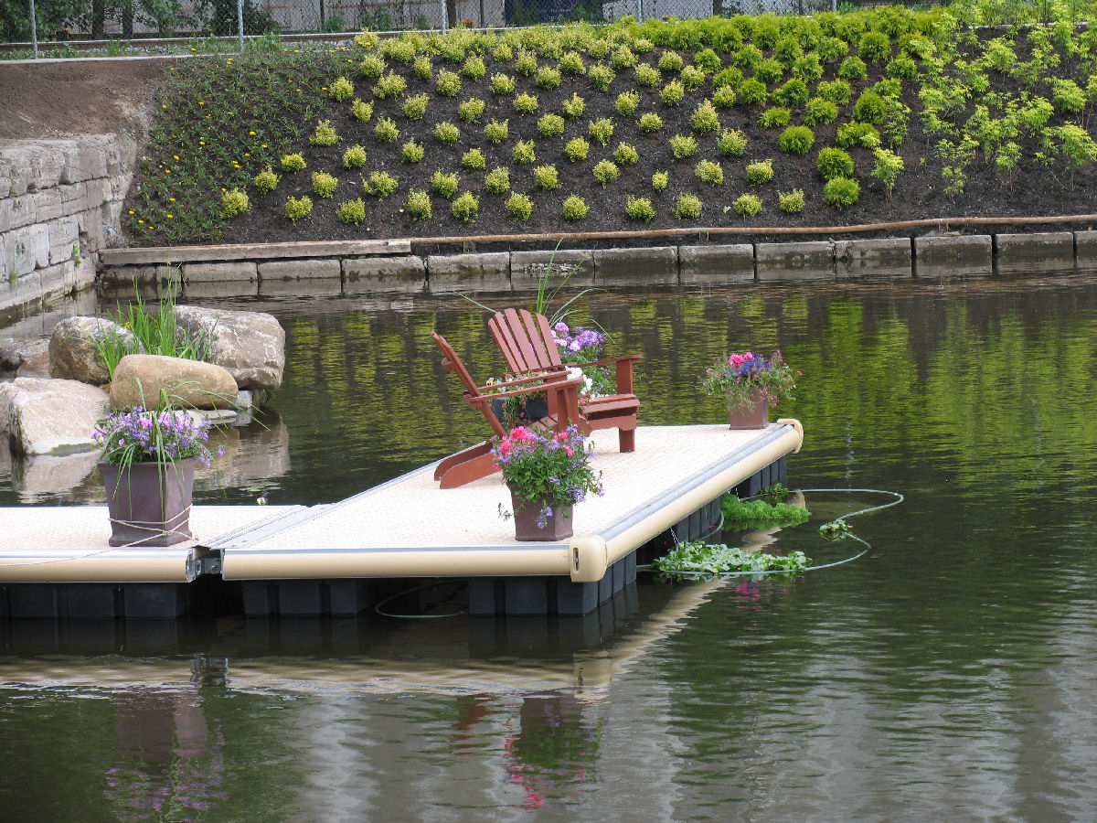
Notes:
Montreal

Slide 57

Notes:
Montreal

Slide 58

Notes:
Montreal

Slide 59

Notes:
Montreal

Slide 60

Notes:
Montreal

Slide 61

Notes:
Montreal

Slide 62

Notes:
Montreal

Slide 63

Notes:
Montreal

Slide 64

Notes:
Montreal

Slide 65

Notes:
Montreal

Slide 66
MONTREAL BOTANIC GARDEN
Gracias a sus 22.000 especies y cultivars de plantas, a sus 10 invernaderos su treintena de jardines temáticos donde exponen sus colecciones de plantas así como un gran equipo de investigadores, el jardín Botánico de Montreal se clasifica entre los jardines Botánicos mas importantes y mas bellos del mundo.

Slide 67

Notes:
Montreal

Slide 68

Notes:
Montreal Botanic Gardens

Slide 69

Notes:
Montreal Botanic Gardens

Slide 70

Notes:
Montreal Botanic Gardens

Slide 71

Notes:
Montreal Botanic Garden

Slide 72

Notes:
Montreal Botanic Gardens

Slide 73

Notes:
Montreal Botanic Gardens

Slide 74

Notes:
Montreal Botanic Gardens

Slide 75

Notes:
Montreal Botanic Garden

Slide 76

Notes:
Montreal Botanic Garden

Slide 77

Notes:
Montreal Botanic Garden

Slide 78


Notes:
Montreal Botanic Garden

Slide 79

Notes:
Montreal Botanic Garden

Slide 80

Notes:
Montreal Botanic Garden

Slide 81

Notes:
Montreal Botanic Garden

Slide 82

Notes:
Montreal Botanic Garden

Slide 83

Notes:
Montreal Botanic Garden

Slide 84

Notes:
Montreal Botanic Garden

Slide 85

Notes:
Montreal

Slide 86

Notes:
Montreal

Slide 87
RIJNBEEK en ZOON
Son los viveros de una empresa especializada en planta a raíz desnuda y en container.
Mas de 2.000 especies son cultivadas en sus viveros.

Slide 88


Slide 89

Notes:
Rijnbeek

Slide 90

Notes:
Rijnbeek

Slide 91

Notes:
Rijnbeek

Slide 92

Notes:
Rijnbeek

Slide 93

Notes:
Rijnbeek

Slide 94

Notes:
Rijnbeek

Slide 95

Notes:
Rijnbek

Slide 96

Notes:
Rijnbeek

Slide 97

Notes:
Rijnbeek

Slide 98

Notes:
Rijnbeek

Slide 99

Notes:
Rijnbeek

Slide 100
ROCKEFELLER CENTER
Es un complejo comercial construido por la familia Rockefeller que consta de 19 edificios.
Esta situado en la isla de Manhattan en Nueva York.
Los Channel Gardens son decorados durante el año con diversas exhibiciones de plantas y flores.

Slide 101

Notes:
Rockefeller Center

Slide 102

Notes:
Rockefeller Center

Slide 103

Notes:
Rockefeller Center

Slide 104

Notes:
Rockefeller Center

Slide 105

Notes:
Rockefeller Center

Slide 106


Notes:
Rockefeller Center

Slide 107
YUYUAN GARDEN
Esta localizado en el centro de la Old City cerca de Chenghuangmiao en Shangai.-China.
El jardín fue establecido en el 1558 como jardín privado de Pan Yunduan quien estuvo veinte años creando el jardín para satisfacer a su padre.
El jardín sufrió grandes estragos con las distintas guerras hasta que en 1956-1961 fue restaurado y abierto al publico, ocupa 2 has y esta construido estilo Shuzou.

Slide 108

Notes:
Yuyuan Garden

Slide 109

Notes:
Yuyuan Gardens

Slide 110

Notes:
Yuyuan Gardens

Slide 111

Notes:
Yuyuan Gardens

Slide 112
Notes:
Yuyuan Garden

Slide 113

Notes:
Yuyuan Gardens

Slide 114

Notes:
Yuyuan Gardens

Slide 115

Notes:
Yuyuan Gardens

Slide 116

Notes:
Yuyuan Gardens

Slide 117

Notes:
Yuyuan Gardens

Slide 118

Notes:
Yuyuan Gardens

Slide 119

Notes:
Yuyuan Gardens

Slide 120

Notes:
Yuyuan Gardens

Slide 121

Notes:
Yuyuan Gardens

